Slide 1
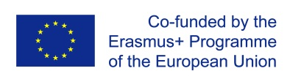



ЄВРОПЕЙСЬКА ВОДНА ПОЛІТИКА:
ДОСВІД ТА ПРАКТИКА
This project has been funded with support from the European Commission. This publication reflects the views only of the author, and the Commission cannot be held responsible for any use which may be made of the information contained therein.

Slide 2
Вона є в усіх напрямках; вона стикається з минулим і готує майбутнє; вона струмує під полюсами і є присутнім на великих висотах. Якщо є щось справді загадкове на цій планеті, так це вода.
Лорен Ейселі (3 вересня 1907 - 9 липня 1977) був американським антропологом, педагогом, філософом і автором природознавства, який викладав і видав книги з 1950-х до 1970-х. Під час цього періоду він отримав більше ніж 36 почесних вчених ступенів і був людиною багатьох видатних професійних товариств. Він був професором Університетів Антропології ім. Бенджаміна Франкліна та Історії Науки в Університеті Пенсільванії
Актуальність: Вода – життєво необхідний ресурс для людства. Європейська водна політика спрямована на підтримку рівноваги в екосистемах, прагне захистити якість природного середовища і здоров’я людини, тому правовому регулюванню водного сектору приділяється особлива увага.

Slide 3
Освітня мета навчання:
- Навчальна: ознайомити слухачів з європейськими засадами водної політики і законодавчої бази європейської та української практик;
- Розвивальна: використовувати отримані знання у професійній діяльності;
- Виховна: розвивати ощадливе ставлення до використання водних ресурсів.
Ключові слова: водне законодавство, водні ресурси, інтегральне управління, водопостачання, водокористування

Slide 4
ЗМІСТ І. Водна політика щодо визначення міжнародних вод ІІ. Водна політика: міжнародні угоди (історичний аспект); установи з регулювання міжнародних вод; угоди з конкретних водойм ІІІ. «Принциповий» міжнародний досвід управління водними ресурсами ІV. Сфера впливу ЄС: фінансування води (інвестування в інтересах стійкого розвитку) технології опріснення солоних вод; технології очищення скидів; рекреаційний потенціал ЄС V. Сфера впливу державних органів влади України: засади сталого управління водними ресурсами; нова система моніторингу морських вод; законодавство України у сфері водопостачання й водовідведення; Морська доктрина України; транскордонні договори; рекреаційний потенціал України; проект «Зелена Книга» (Green Paper)

Slide 5
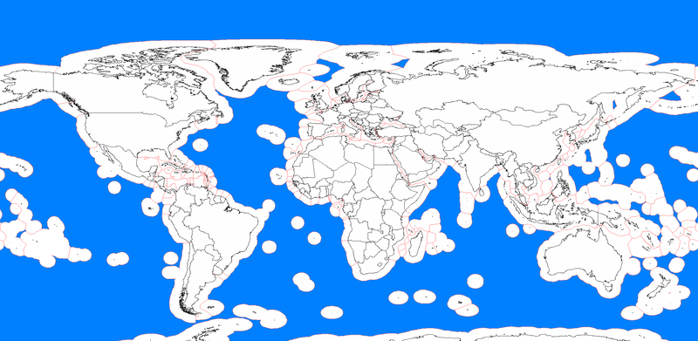
І. Водна політика щодо визначення
міжнародних вод
Міжнародні води або Міжкордонні води — термін, що застосовується у випадках, коли який-небудь з наступних видів водойм (або їх водозбірних басейнів) знаходиться за межами державних кордонів: океани, великі морські екосистеми, замкнені або напівзамкнені регіональні моря й естуарії річок, річки, озера, підземні системи (водоносних горизонтів), а також водно-болотні угіддя.
Рисунок 1. Міжнародні води позначені блакитним
Режим доступу: https://uk.wikipedia.org/wiki/%B8#/media/File:Internationalwaters.png

Slide 6
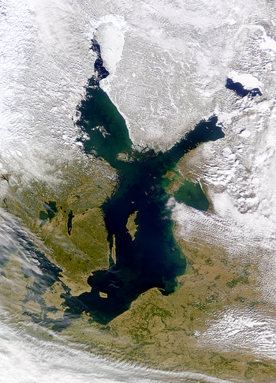
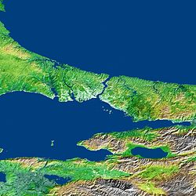
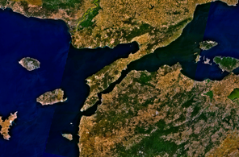
Водна політика у сфері визначення міжнародних водних шляхів
Ряд міжнародних договорів встановили свободу судноплавства в морі:
Копенгагенська конвенція 1857 року відкрила доступ до Балтійського моря шляхом Зундської протоки і зробила прохід данськими протоками безкоштовним для всіх військових та комерційних суден.
Ряд конвенцій відкрили Босфор і Дарданелли для судноплавства. Прийнята пізніше Конвенція Монтре про режим турецьких проток, зберігає їхній статус міжнародного водного шляху.
Інші міжнародні договори, відкрили річки,
які не є традиційно міжнародними водними шляхами:
Дунай був інтернаціоналізований країнами, що не мають виходу до моря, Австрією, Угорщиною та колишньою Чехословаччиною (зараз лише Словаччина має доступ до Дунаю). Тепер південь Німеччини має безпечний доступ до Чорного моря (Німеччина сама має ще доступ до Північного та Балтійського моря).
Босфорська протока
Балті́йське мо́ре
Протока Дарданелли
Режим доступу: https://uk.wikipedia.org/wiki/%B8#/media/File:Internationalwaters.png

Slide 7
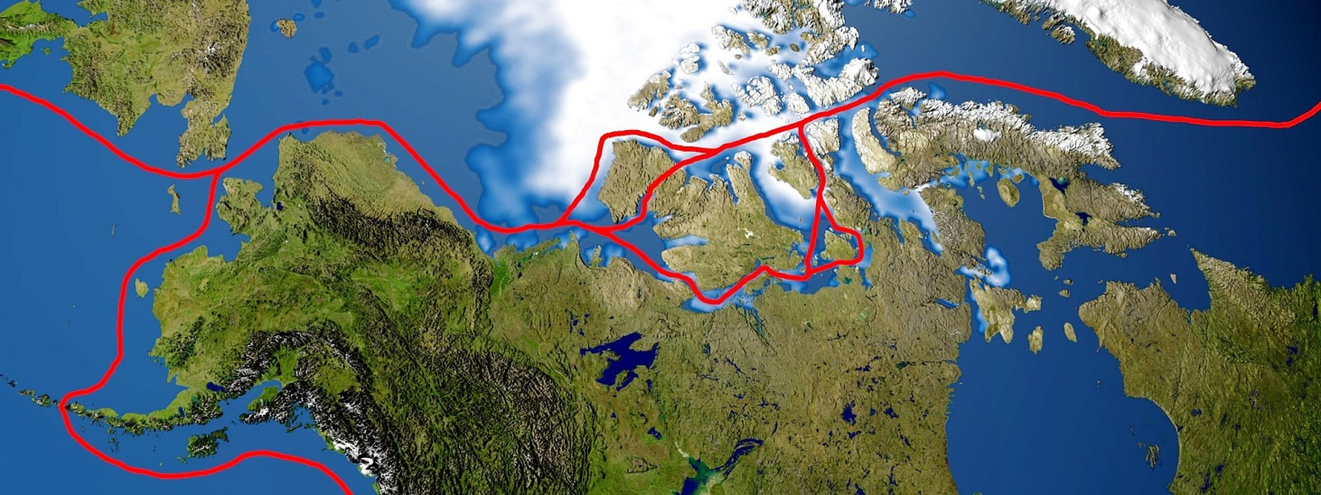
Водна політика щодо визначення
спірних міжнародних вод
Поточні невирішені суперечки з приводу належності до поняття міжнародні води:
В той час як Канада, Данія, Росія та Норвегія схиляються до розподілу вод Північного Льодовитого океану на сектори «національних» або «внутрішніх вод», Сполучені Штати та більшість країн Європейського союзу офіційно схиляються до віднесення всього регіону до міжнародних вод
Рисунок 3. Північно-Західний прохід
Північно-Західний прохід (англ. Northwest Passage) — морський шлях через Північний Льодовитий океан уздовж північного берега Північної Америки через Канадський Арктичний архіпелаг.
Прохід сполучає Атлантичний і Тихий океани. Точніше, різні острови архіпелагу відокремлені один від одного і від канадського узбережжя групою арктичних водних шляхів, які мають збірну назву Північно-Західних шляхів
Режим доступу: https://uk.wikipedia.org/wiki/%B8#/media/File:Internationalwaters.png

Slide 8
Водна політика:
міжнародні угоди (історичний аспект)
ЗАГАЛЬНІ КОНВЕНЦІЇ, УГОДИ, ДОГОВОРИ:
Міжнародна база даних за договорами прісної води;
Щорічник міжнародного співробітництва з питань довкілля та розвитку морського середовища, морських живих ресурсів та прісної води;
1972 Лондонська конвенція про запобігання забрудненню моря скидами відходів та іншими матеріалами;
1973 Лондонська Міжнародна конвенція із запобігання забруднення з суден (MARPOL 73/78);
1982 Конвенція з морського права Організації Об'єднаних Націй (UNCLOS);
1997 Конвенція про право несудноплавних видів використання міжнародних водотоків Організації Об'єднаних Націй (CIW) — не ратифікована;
Договір про транскордонні ґрунтові води, The Bellagio Draft Treaty
Інші глобальні конвенції та договори з відповідними наслідками стосовно міжнародних вод:
1971 Рамсарська конвенція стосовно болотних угідь;
1992 Конвенція про біорізноманіття (CBD), особливо в статтях XII–XIII, у відношенні транскордонних водних екосистем.
КОНВЕНЦІЇ МІЖНАРОДНИХ ВОД:
1971 Рамсарська конвенція стосовно болотних угідь;
1992 Конвенція про біорізноманіття (CBD), особливо в статтях XII–XIII, у відношенні транскордонних водних екосистем.
Режим доступу: https://uk.wikipedia.org/wiki/%B8#/media/File:Internationalwaters.png

Slide 9
Водна політика:
угоди з міжнародних вод (історичний аспект)
РЕГІОНАЛЬНІ УГОДИ:
Є щонайменше десять конвенцій, які включені в Регіональну Морську програму:
Атлантичного узбережжя Західної та Центральної Африки (Абіджанська конвенція, 1984);
Північно-східної частини Тихого океану (Антігуаська конвенція);
Середземномор'я (Барселонська конвенція, 1921);
Карибського басейна (Картахенська конвенція);
Південно-східної частини Тихого океану (Лімська конвенція, 1986);
Південної частини Тихого океану (Нумейська конвенція);
Східно-африканського узбережжя (Найробська конвенція, 1985);
Регіон Кувейту (Кувейтська конвенція);
Червоне море і Аденська затока (Джиддська конвенція).
Вирішенням регіональних проблем прісної води займається Гельсінкська Конвенція з охорони та використання транскордонних водотоків і міжнародних озер (ЄЕК ООН /Гельсінська Конвенція з вод)
Режим доступу: https://uk.wikipedia.org/wiki/%B8#/media/File:Internationalwaters.png

Slide 10
Водна політика:
установи з регулювання міжнародних вод
УСТАНОВИ З ПРІСНИХ ВОД:
Міжнародна гідрологічна програма ЮНЕСКО (IHP);
Міжнародна спільна комісія між Канадою та США (IJC-CMI);
Міжнародна мережа водогосподарських організацій (INBO);
Міжнародний проект з розподілу й управління ресурсами водного горизонту (ISARM);
Міжнародна Водна Комісія з встановлення кордону між Мексикою та Сполученими Штатами (IWBC);
Міжнародний інститут управління водними ресурсами (IWMI);
Всесвітній союз охорони природи Ініціативи з охорони природи й вод (WANI);
МОРСЬКІ УСТАНОВИ:
Міжнародна морська організація, (IMO)- є спеціалізованою установою ООН
Міжнародний орган з морського дна
Міжнародна комісія з китів
ЮНЕП Регіональна Морська програма
Міжурядова океанографічна комісія ЮНЕСКО (IOC)
Міжнародний інститут океану (IOI)
Всесвітній союз охорони природи Глобальна Морська програма(GMP)
Режим доступу: https://uk.wikipedia.org/wiki/%B8#/media/File:Internationalwaters.png

Slide 11

Водна політика:
УГОДИ З КОНКРЕТНИХ ВОДОЙМ
Балтійське море (Ґельсінська конвенція із захисту морського середовища району Балтійського моря, 1992);
У 1974 р. проблема забруднення Балтійського моря постала дуже гостро, тому країни, які мали вихід до моря підписали Конвенцію з захисту морського середовища району Балтійського моря, а у 1977 р. утворили керівний орган Конвенції — Комісію з захисту морського середовища Балтійського моря або Гельсінську комісію.
HELCOM – Baltic marine environment protection commission (Helsinki Commission) Комисія по захисту морського середовища Балтійського моря (Хельсинкськая комисія – ХЕЛКОМ)
Підписали Конвенцію усі країни, які мали вихід до Балтійського моря: Данія, Латвія, Литва, Естонія, Німеччина, Польща, Фінляндія, Швеція, Росія.
Режим доступу: http://xn--h1ahbi.com.ua/info/135-helcom-baltic-marine-environment-protection-commission-helsinki-commission-komissiya-po-zaschite-morskoy-sredy-baltiyskogo-morya-helsinkskaya-komissiya-helkom.html

Slide 12
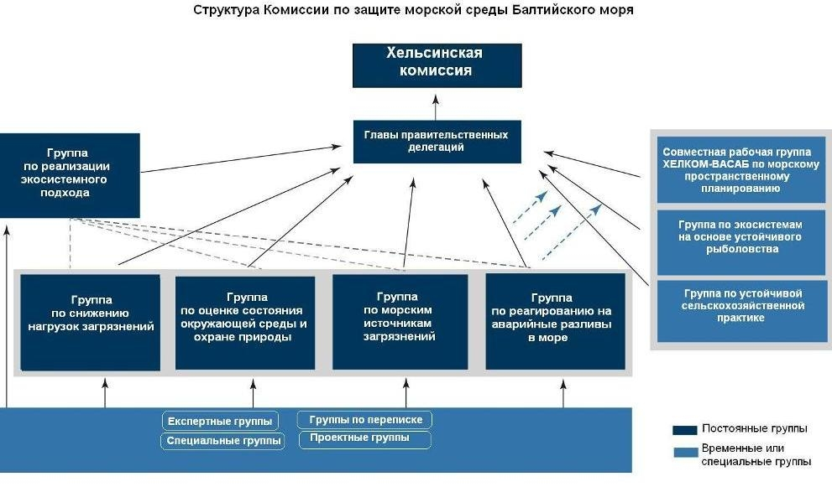
Водна політика:
УГОДИ З КОНКРЕТНИХ ВОДОЙМ
Режим доступу: https://uk.wikipedia.org/wiki/%B8#/media/File:Internationalwaters.png

Slide 13
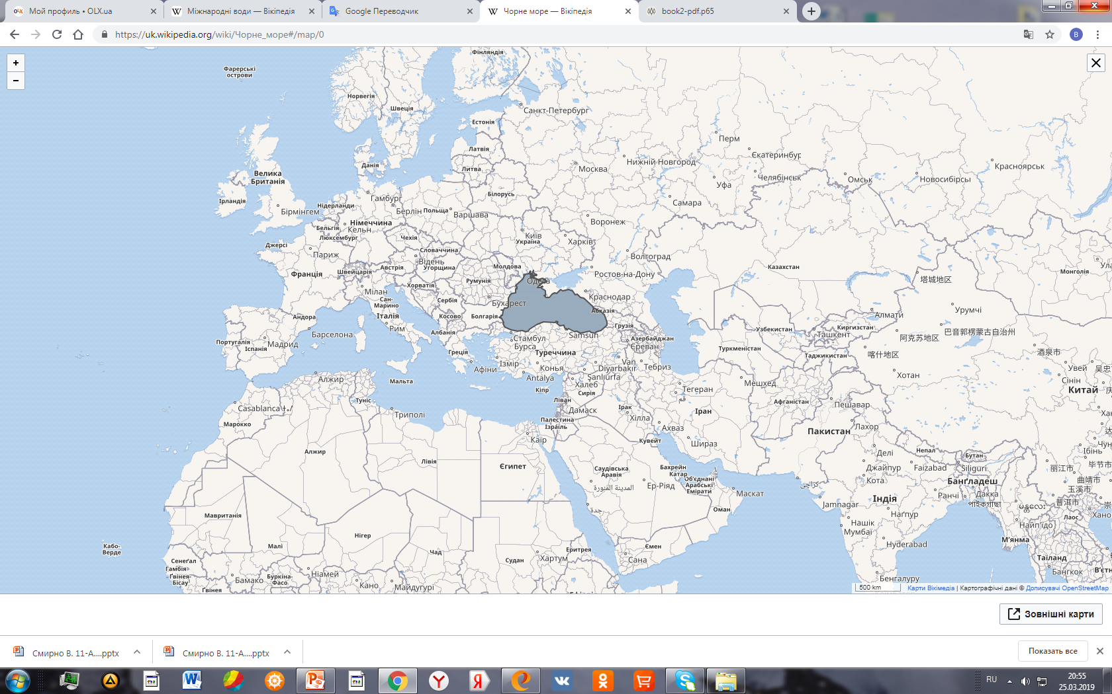
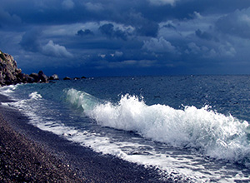
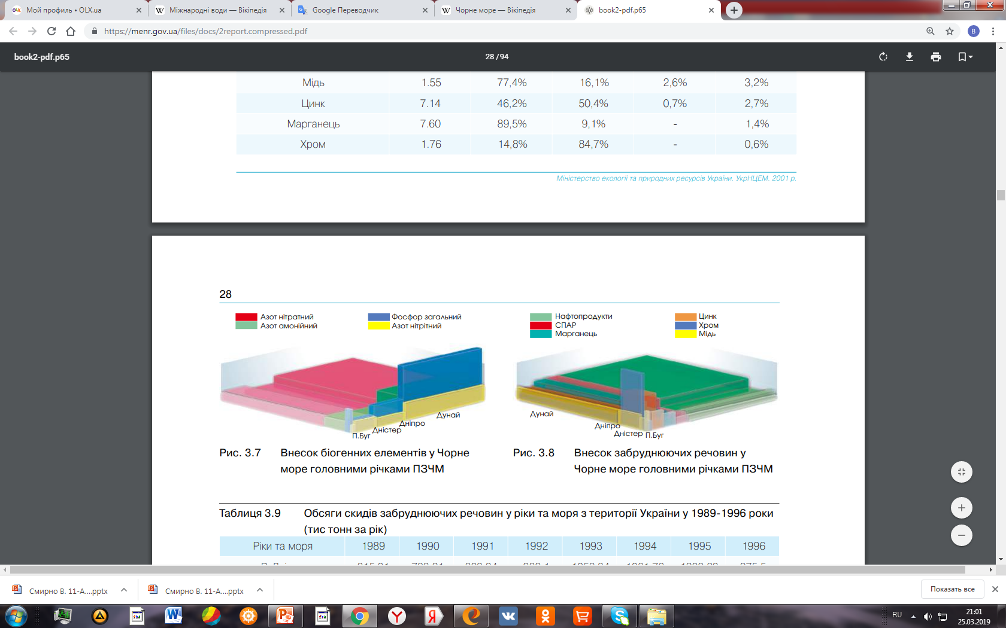
Водна політика:
УГОДИ З КОНКРЕТНИХ ВОДОЙМ
Чорноморська Комісія (Комісія по захисту морського середовища Чорного моря від забруднення) здійснює:
вирішує проблеми екологічної безпеки судноплавства;
провадить моніторинг і оцінку забруднення;
реалізує контроль забруднення від наземних джерел;
працює над єдиною методологією щодо комплексного управління береговою зоною;
збереження біорізноманіття;
екологічні аспекти регулювання рибальства і видобутку інших морських біоресурсів.
Бухарестська конвенція, Конвенція про захист Чорного моря від забруднення — конвенція, підписана в 1992 році в місті Бухарест (Румунія) представниками Болгарії, Грузії, Росії, Туреччини, Румунії та України. Бухарестська конвенція набула чинності 15 січня 1994 року. Договір визначає зобов'язання цих держав у частині зменшення і контролю забруднення Чорного моря, а також проведення їх моніторингу та оцінки для захисту морського довкілля
Внесок біогенних елементів у Чорне море
головними річками ПЗЧМ
Режим доступу: https://uk.wikipedia.org/wiki/%B8#/media/File:Internationalwaters.png

Slide 14
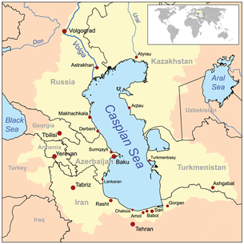
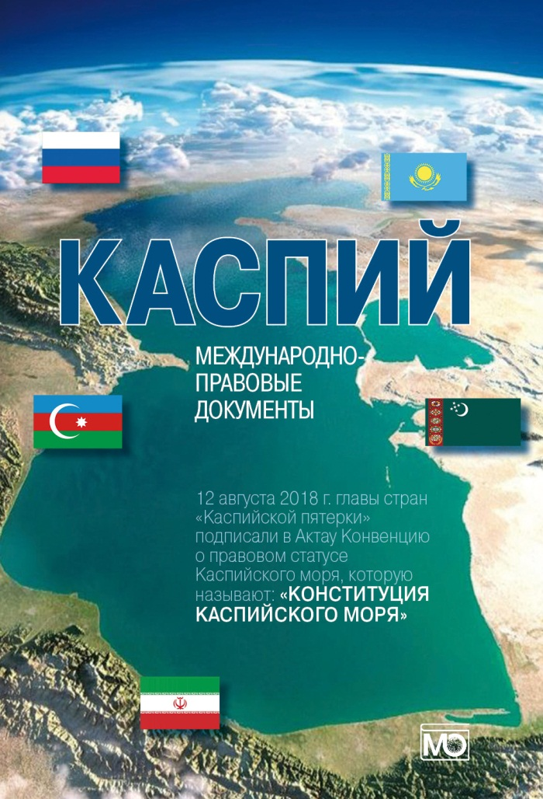
Водна політика:
УГОДИ З КОНКРЕТНИХ ВОДОЙМ
Каспійське море (Рамкова Конвенція із захисту морського середовища Каспійського моря, 2003)
Тегеранська Конвенція
була розроблена за сприяння Програми ООН з навколишнього середовища (ЮНЕП) і підписана урядами п'яти прикаспійських країн (Азербайджан, Іран, Казахстан, Росія і Туркменістан)
у листопаді 2003 року в столиці Ірану. Вона вступила чинності 12 серпня 2006 року.
Конвенція зобов'язує учасників забезпечити стійку експлуатацію морських ресурсів і спрямована на надання допомоги мільйонам жителів регіону.
На стан Каспійського моря негативний вплив чинять промислові забруднення, токсичні і радіоактивні відходи, безконтрольний вилов осетрових риб і загибель багатьох видів морської фауни. Тендітна екосистема Каспійського моря надзвичайно вразлива також у зв'язку з нинішнім регіональним бумом у сфері видобутку нафти і газу.
Режим доступу: https://uk.wikipedia.org/wiki/%B8#/media/File:Internationalwaters.png

Slide 15
ІІІ. «ПРИНЦИПОВИЙ» МІЖНАРОДНОГО ДОСВІДУ
УПРАВЛІННЯ ВОДНИМИ РЕСУРСАМИ
Провідні принципи управління водними ресурсами Європейського Союзу
Основними принципами управління в галузі використання, охорони та управління водних ресурсів є положення, на основі яких будується водогосподарська політика і які становлять теоретичну базу водоохоронної діяльності. Політика Європейського Союзу (ЄС) та стратегія управління довкіллям, зокрема природними водами, прагне до досягнення стійкості.
І. Принцип «Високий рівень охорони».
У контексті управління водними ресурсами цей принцип потребує, щоб зусилля щодо збереження людського здоров'я, водних ресурсів і природних екосистем було спрямовано скоріше на високий рівень охорони, аніж установлено на мінімально прийнятному рівні.
ІІ. Принцип обережності.
Багато наукових уявлень, які є основою нашого розуміння водних екосистем і, зокрема, впливу забруднення на здоров'я людини та стан довкілля, залишаються неповними. Тому принцип обережності потребує, щоб стратегія завжди базувалася на науковому знанні, відхилення ж повинні допускатися в бік обережності кожного разу, коли є сумнів або недостатня інформація.
ІІІ. Принцип «Профілактичні засоби».
Цей принцип визнає моральний борг із запобігання збитку довкіллю. Він також визнає труднощі та високу вартість відновлювання або виправлення порушень довкілля. Наприклад, у випадку порушення чутливої водної екосистеми може виявитися неможливим її відновлення. Якщо водоносний горизонт забруднено залишками пестицидів, то іноді можуть бути потрібні десятиріччя для того, щоб він очистився, і протягом цього часу його не можна використовувати як джерело питної води без застосування очисних споруд, що дорого коштують.

Slide 16
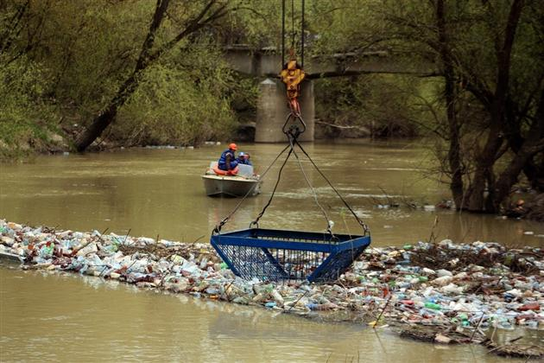
Провідні принципи управління водними ресурсами Європейського Союзу
ІV. Принцип «Збиток має бути виправлений у джерелі».
Цей принцип логічно виходить із принципу "профілактичних засобів", але використовується у випадку виявлення нанесення збитку довкіллю. Повсюди, де можливо, мають спочатку вживатися дії для припинення діяльності з порушення, а потім – для пошуку технічних рішень щодо ліквідації проблеми "нижче за течією".
V. Принцип «Той, хто забруднює – має платити».
Цей принцип встановлює, що витрати на заходи щодо
запобігання забруднення повинні нести потенційні
забруднювачі. Це допомагає запобігати
перекрученням у конкуренції, забезпечуючи
віднесення природоохоронних витрат на
забруднювача. Принцип також установлює, що
у випадку нанесення збитку забруднювач сплачує за
вартість будь-якого збитку. Це діє як стимул до
ефективного контролю забруднення в джерелі.
Сміттєві ріки Закарпаття
https://goloskarpat.info/analytics/
VІ. Принцип «Використання існуючих науково-технічних даних».
Усі зусилля мають бути спрямовані на те, щоб при розробці стратегічних рішень якомога краще використати наукову базу про стан довкілля та вплив на нього людської діяльності. Також необхідно використовувати найточнішу інформацію про кращі методи та засоби запобігання екологічним проблемам і ліквідації їхніх наслідків у сфері водного господарства.

Slide 17
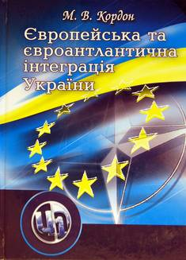
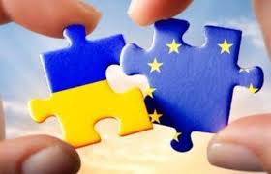
Провідні принципи управління водними ресурсами Європейського Союзу
VІІ. Принцип «Інтеграція».
Водогосподарська політика – це галузь, яка демонструє необхідність мати стійку та діючу координацію всіх відповідних політик (планів розвитку окремих ланок господарського комплексу) держав-членів ЄС. Однак відповідальність за інтеграцію полягає не тільки на ЄС. Можливо, найважливіший аспект інтеграції полягає в тому, що виконання водогосподарської політики на місцевому або національному рівні має проводитися в точній відповідності та повністю інтегрованим шляхом із структурами, які створено для забезпечення проведення такої політики. Зокрема, важливо, щоб такі дії, як планування землекористування та управління водними ресурсами, інтегрували всі вимоги різних політик і конкретних їхніх цілей та вивірялися логічним і послідовним засобом, беручи до уваги місцеві обставини. Ураховуючи, що сільськогосподарське забруднення та водозабір для поливу є нині головними проблемами водокористування, які треба розв'язувати для досягнення цілей стратегії управління водними ресурсами, інтеграція проблем політики водогосподарських підприємств з політикою сільськогосподарської галузі особливо необхідна.

Slide 20

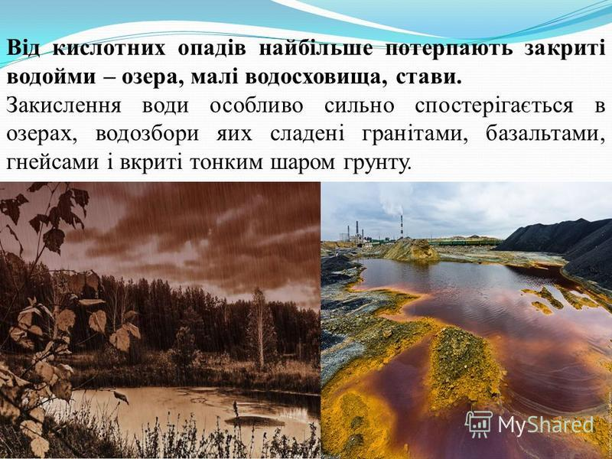
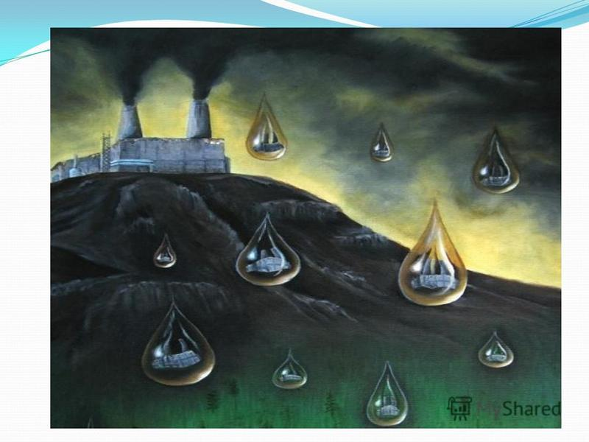
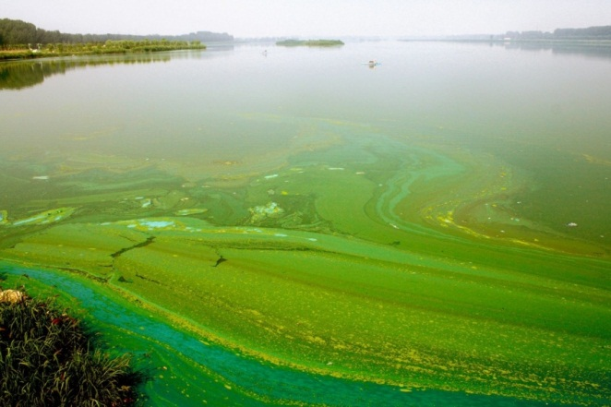
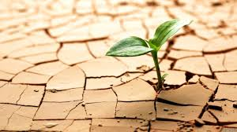
Провідні принципи управління водними ресурсами Європейського Союзу
VІІІ. Принцип «Різноманітність екологічних умов у різних регіонах ЄС».
Там, де це необхідно для охорони здоров'я людей, або там, де застосовуються особливо небезпечні чи стійкі забруднювальні речовини, потрібно використовувати загальні стандарти ЄС.
Однак стратегія управління водними ресурсами ЄС має бути достатньо гнучкою, для того щоб уникнути невідповідних або суворих вимог для "гармонізації". Таку саму гнучкість має забезпечувати прийняття адекватних заходів у районах, де є специфічні проблеми (напр., евтрофікація, кислотне забруднення або повторюваність засухи). Діапазон умов довкілля в ЄС дуже великий, і політика ЄС повинна брати це до уваги.

Slide 21

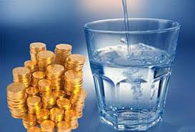
Провідні принципи управління водними ресурсами Європейського Союзу
ІХ. Принцип «Витрати/вигоди».
У визначенні конкретних цілей екологічної водної політики
потрібно, щоб було враховано як витрати, так і вигоди
від дій або бездіяльності.
Інвестиції для виконання екологічної водної політики
мають бути спрямовані на досягнення цілей стратегії
управління водними ресурсами і враховувати рентабельність заходів, які приймаються. Саме це враховано в законодавстві, такому як Директива з обробки господарсько-побутових стічних вод або Директива з нітратів. Цей принцип далі підтверджено в Водній рамковій директиві, яка дозволяє реалізовувати заходи для розв'язання місцевих проблем, а також дотримуватися більш високого співвідношення вигід і витрат.
Рентабельна стратегія – це необхідність оцінки з економічної точки зору переваг та недоліків (у розумінні скорочення скидів або підвищення якості на одиницю витрат) із трьох головних пакетів документів політики:
• норми та стандарти (традиційний підхід ЄС);
• нова технологія (підхід, пов'язаний із зазначеним вище);
• компенсація витрат на нейтралізацію зовнішнього забруднення через вартість ресурсів і ринкові стимули, застосовані до забруднювача.
Ці пакети документів не виключають один одного і можуть використовуватися як додаткові або альтернативні, залежно від їхньої відносної рентабельності для розв'язання проблем забруднення вод і проблеми дефіциту води.

Slide 22
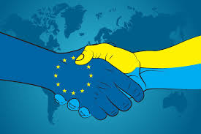
Провідні принципи управління водними ресурсами Європейського Союзу
Х. Принцип «Економічний і соціальний розвиток ЄС і
збалансований розвиток його регіонів».
Цей принцип тісно пов'язаний з принципом інтеграції. Він підтверджує, що водогосподарську політику не можна розглядати ізольовано, вона має розглядатися як одна із складових збалансованої та стійкої економіки.
Необхідно підкреслити, що господарські та соціальні проблеми стосовно регіонального розвитку є головними і для водогосподарської політики, оскільки вода – це критичний фактор для створення сприятливих умов стійкого розвитку. Однак стабільне підвищення якості запасів прісної води та довгочасна здатність задовольняти попит на воду потребує глобального, передбачуваного управління річковими басейнами, поверхневими та ґрунтовими водами.
Хі. Принцип «Міжнародне співробітництво».
Потреба міжнародного
співробітництва в екологічній водній політиці є необхідною як в умовах ЄС, так і в умовах співробітництва з третіми країнами. Це особливо актуально в стратегії управління водними ресурсами, де координація дій у межах міжнародних річкових басейнів і охорони морських вод життєво важлива для ефективного управління цими ресурсами.

Slide 23
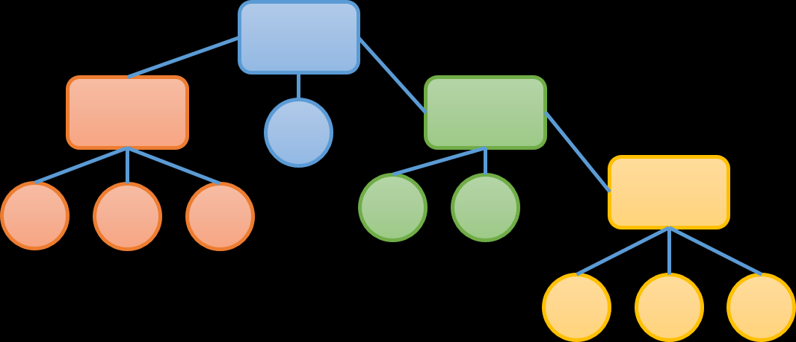
Провідні принципи управління водними ресурсами Європейського Союзу
ХІІ. Принцип «Підпорядкованість».
Принцип субпідпорядкування вимагає, щоб заходи, ефективні на рівні держави-члена ЄС, механічно не переносились на рівень усього ЄС. Це стосується не тільки питання про те, чи повинен ЄС вирішувати конкретні проблеми, але й про те, які саме заходи і дії мають бути залишені на розгляд держав-членів ЄС.
У галузі водогосподарської політики дії Європейського Союзу можуть бути викликані причинами, зумовленими можливою деформацією ринку через стандарти, які дуже відрізняються стратегічним спрямуванням. Ці дії можуть також передбачати потребу в екологічних даних для порівняння в межах ЄС і відповідну потребу в їхній доступності. Найбільш важливіше те, що вони можуть бути необхідними для експлуатації та координації заходів, які застосовуються в галузі захисту міжнародних вод і транскордонного забруднення.

Slide 24
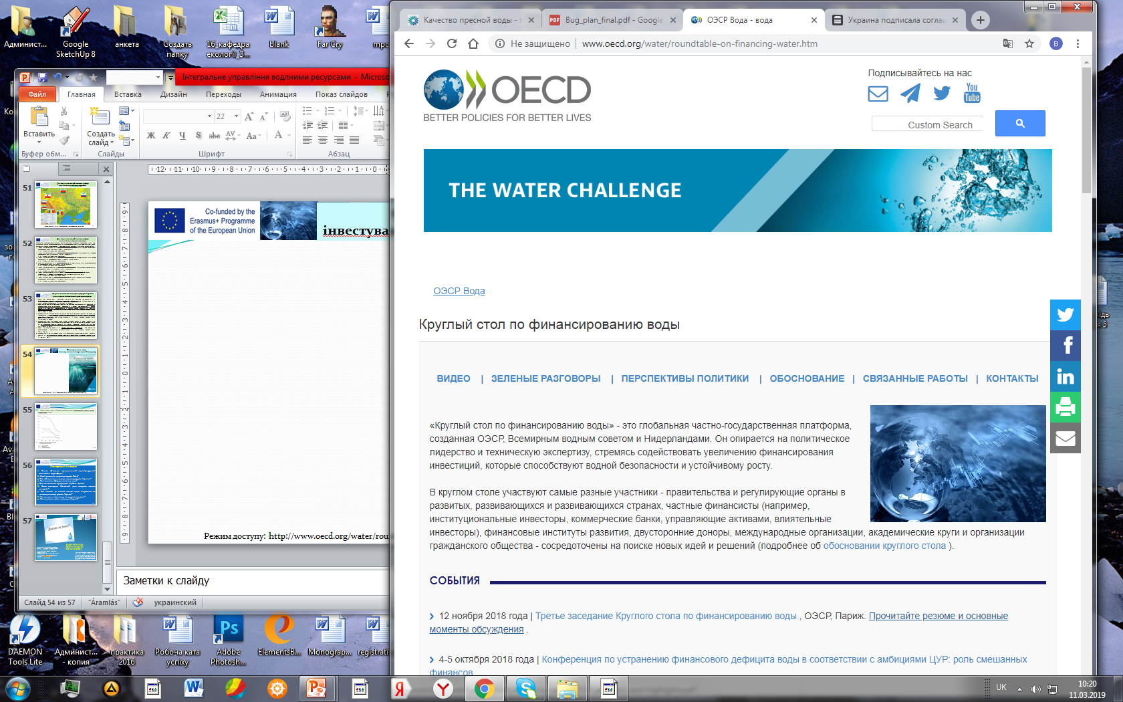

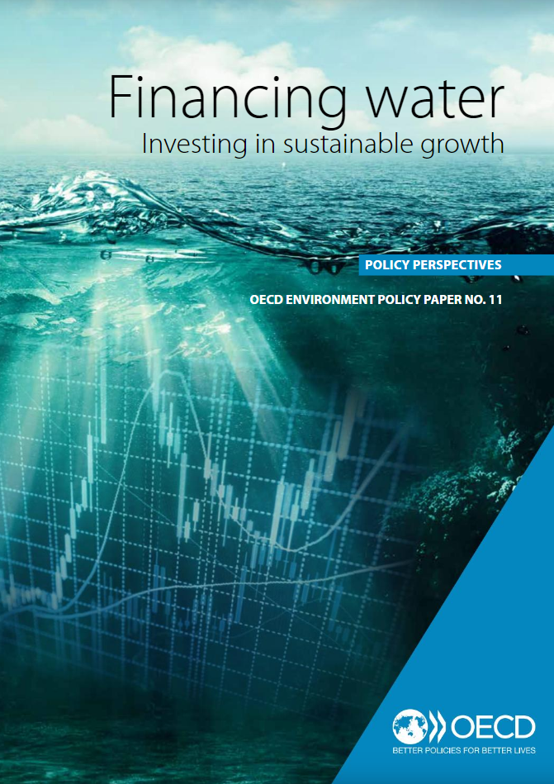
Сфера впливу ЄС
Фінансування води:
інвестування в інтересах стійкого росту
«Круглий стіл щодо фінансування води» - це глобальна приватно-державна платформа, створена ОЕСР (Організацією економічного співробітництва та розвитку), Всесвітньою водною радою та Нідерландами. Він спирається на політичне лідерство і технічну експертизу, прагнучи сприяти збільшенню фінансування інвестицій, які сприяють водної безпеки і стійкого зростання.
У круглому столі беруть участь самі різні учасники - уряд і регулюючі органи в розвинених країнах, приватні фінансисти (наприклад, інституційні інвестори, комерційні банки, керуючі активами, впливові інвестори), фінансові інститути розвитку, двосторонні донори, міжнародні організації, академічні кола і організації громадянського суспільства - зосереджені на пошуку нових ідей і рішень.
Довідка УНІАН. Організація економічного співробітництва та розвитку (ОЕСР) - міжнародна організація, членами якої сьогодні є 34 країни. 70 країн мають статус партнерів ОЕСР, беручи участь у багатьох сферах її діяльності. За впливом ОЕСР входить в трійку провідних світових економічних установ, поряд з МВФ і Світовим банком. ОЕСР сприяє економічному зростанню країн, що розвиваються шляхом надання технічної допомоги.
Режим доступу: http://www.oecd.org/water/roundtable-financing-water-2018-summary-and-highlights.pdf
Режим доступу: http://www.oecd.org/water/roundtable-on-financing-water.htm

Slide 25
Сфера впливу ЄС
Фінансування води:
інвестування в інтересах стійкого росту
12 листопада 2018 року відбулося третє засідання Круглого столу щодо фінансування води. Розглядалося коло питань щодо інвестицій, пов'язаних з водою, у контексті привабливості для інституційних інвесторів через:
інтеграцію з іншими проектами, такими як містобудування;
розробка довгострокових проектів, які дозволять інвесторам пожинати вигоди від поточних операцій,
поліпшення масштабованості;
обгрунтування встановлення більш рентабельних цін на воду;
покращення нормативної бази для залучення приватного капіталу.
Україна підписала угоду з ОЕСР
про поглиблення співпраці та переходить на управління
інвестиціями за міжнародними нормами
"Приєднання до Рекомендації ОЕСР дозволить розширити заходи щодо реформування системи управління публічними інвестиціями; забезпечити її стабільність, прозорість, ефективність, зменшити корупційний вплив на процес відбору, забезпечити оцінку стану підготовки і реалізації інвестиційних проектів за бюджетні кошти (державних і місцевих бюджетів) або кредити під державні / муніципальні гарантії, дозволить реагувати на виклики по реалізації проектів, а також мати вплив на їх ефективність на різні х рівнях державного управління (центральному і регіональному, місцевому/муніципалітетів, общин)", - акцентували в Мінекономрозвитку (19.11.2019).
Режим доступу: http://www.oecd.org/water/roundtable-on-financing-water.htm
Режим доступу: https://www.ukrinform.ru/rubric-economy/2583373-ukraina-perehodit-na-upravlenie-publicnymi-investiciami-po-mezdunarodnym-normam.html

Slide 26
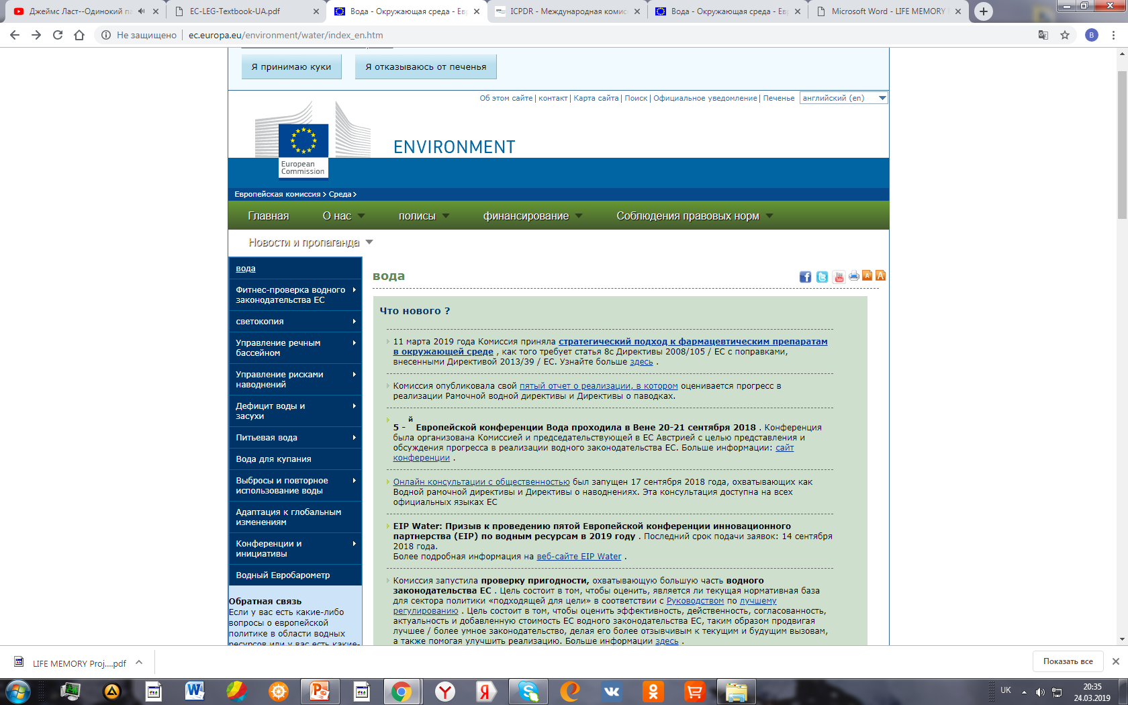
Політика ЄС
у сфері водних ресурсів: міжнародні організації
Режим доступу: http://ec.europa.eu/environment/water/index_en.htm

Slide 27
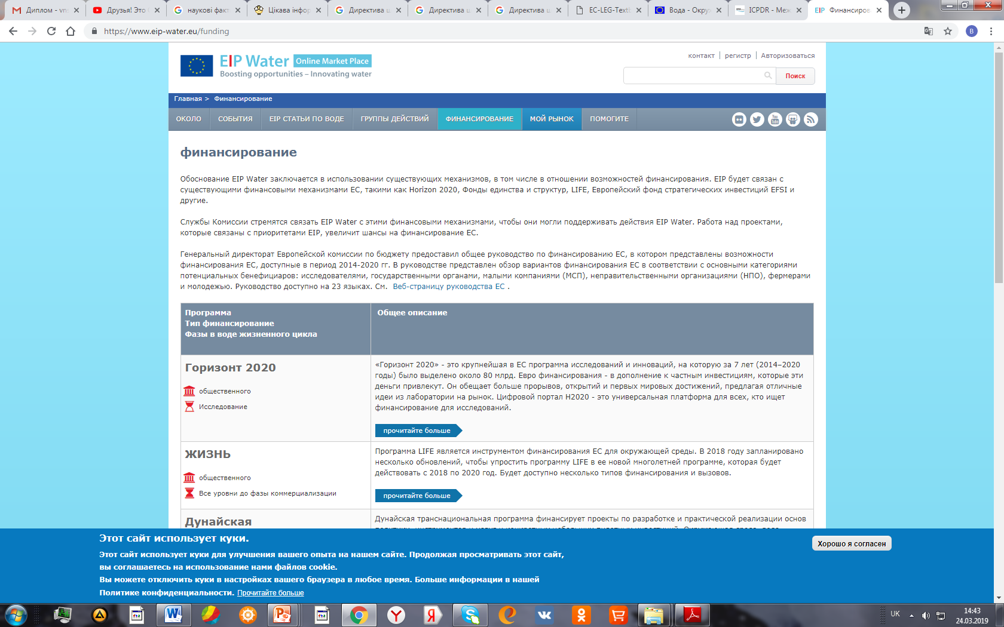
Фінансування інвестиційних проектів та дослідницьких програм
Режим доступу: https://www.eip-water.eu/funding

Slide 28
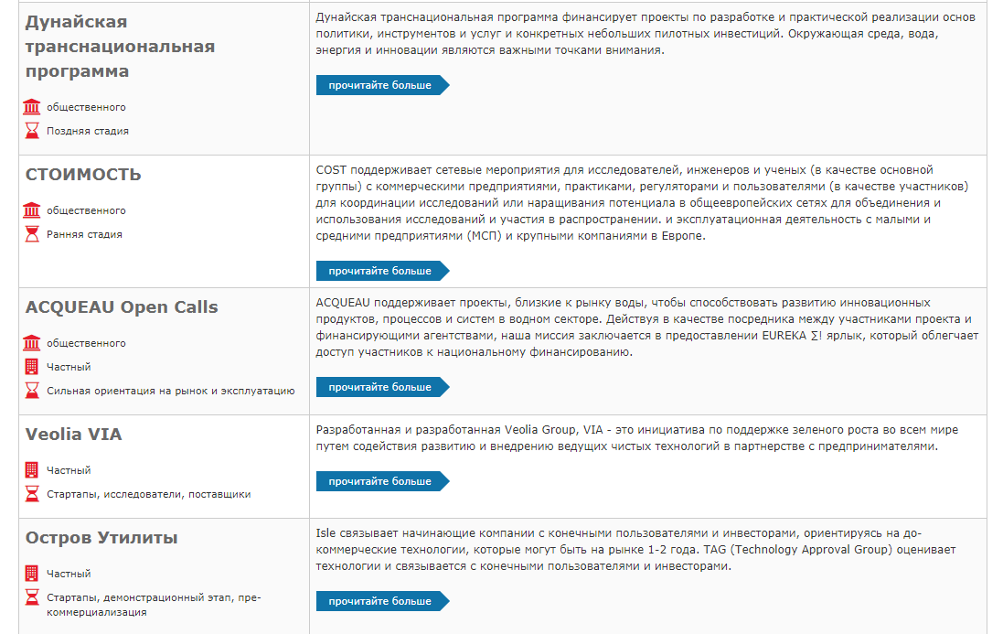
Фінансування інвестиційних проектів та дослідницьких програм
Режим доступу: https://www.eip-water.eu/funding

Slide 29
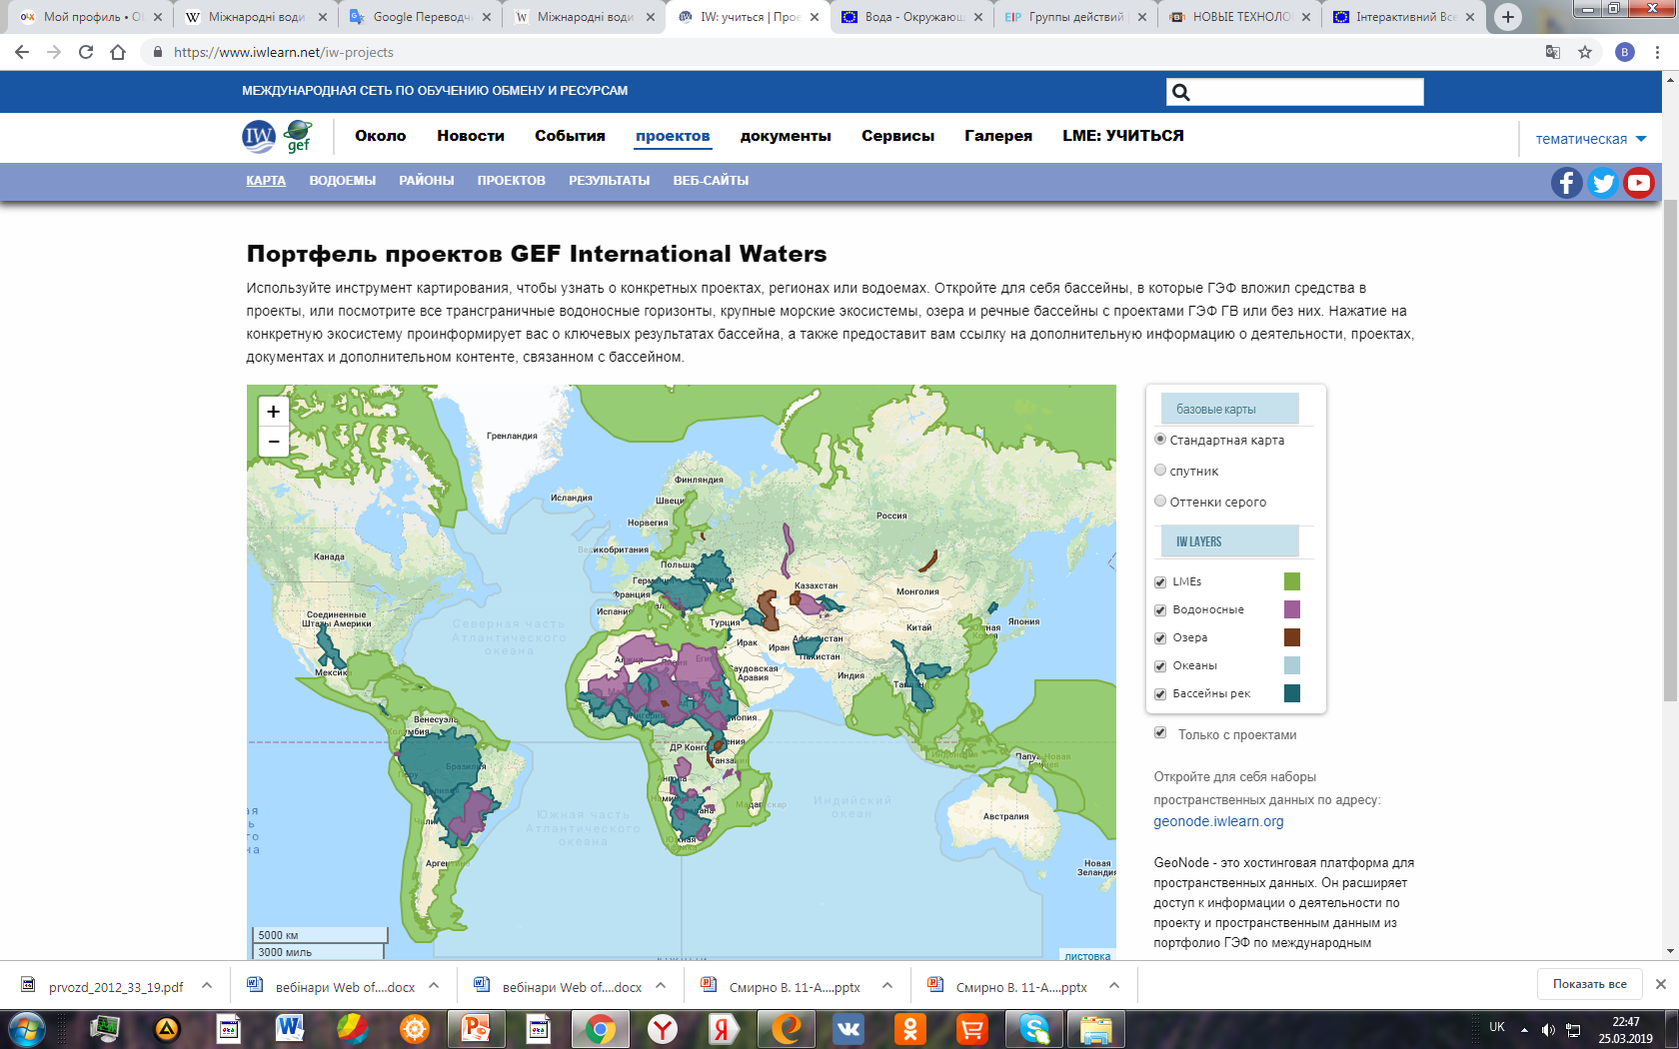
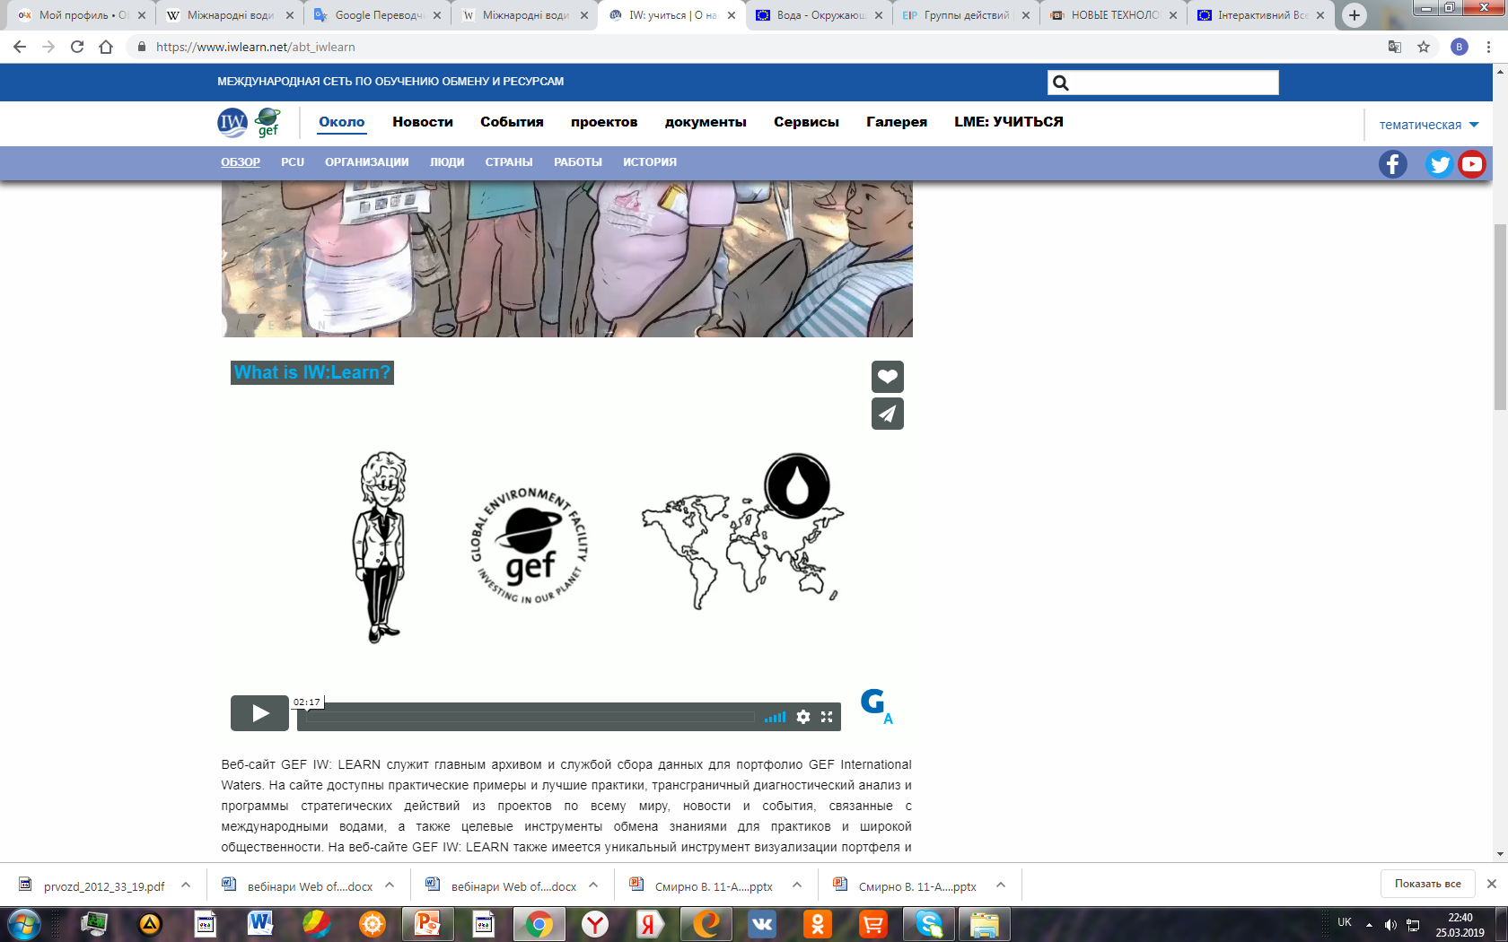
Міжнародна мережа
обміну досвідом та ресурсами
IW: LEARN - це Міжнародна мережа обміну знаннями і ресурсами по Глобальному екологічному фонду (GEF).
Проект IW: LEARN був створений для посилення управління транскордонними водними ресурсами по всьому світу шляхом збору та обміну передовим досвідом, отриманих досвіду інноваційними рішеннями загальних проблем. Він сприяє навчанню керівників проектів, посадових осіб країн, установ-виконавців та інших партнерів.
Режим доступу: https://www.iwlearn.net/abt_iwlearn

Slide 30
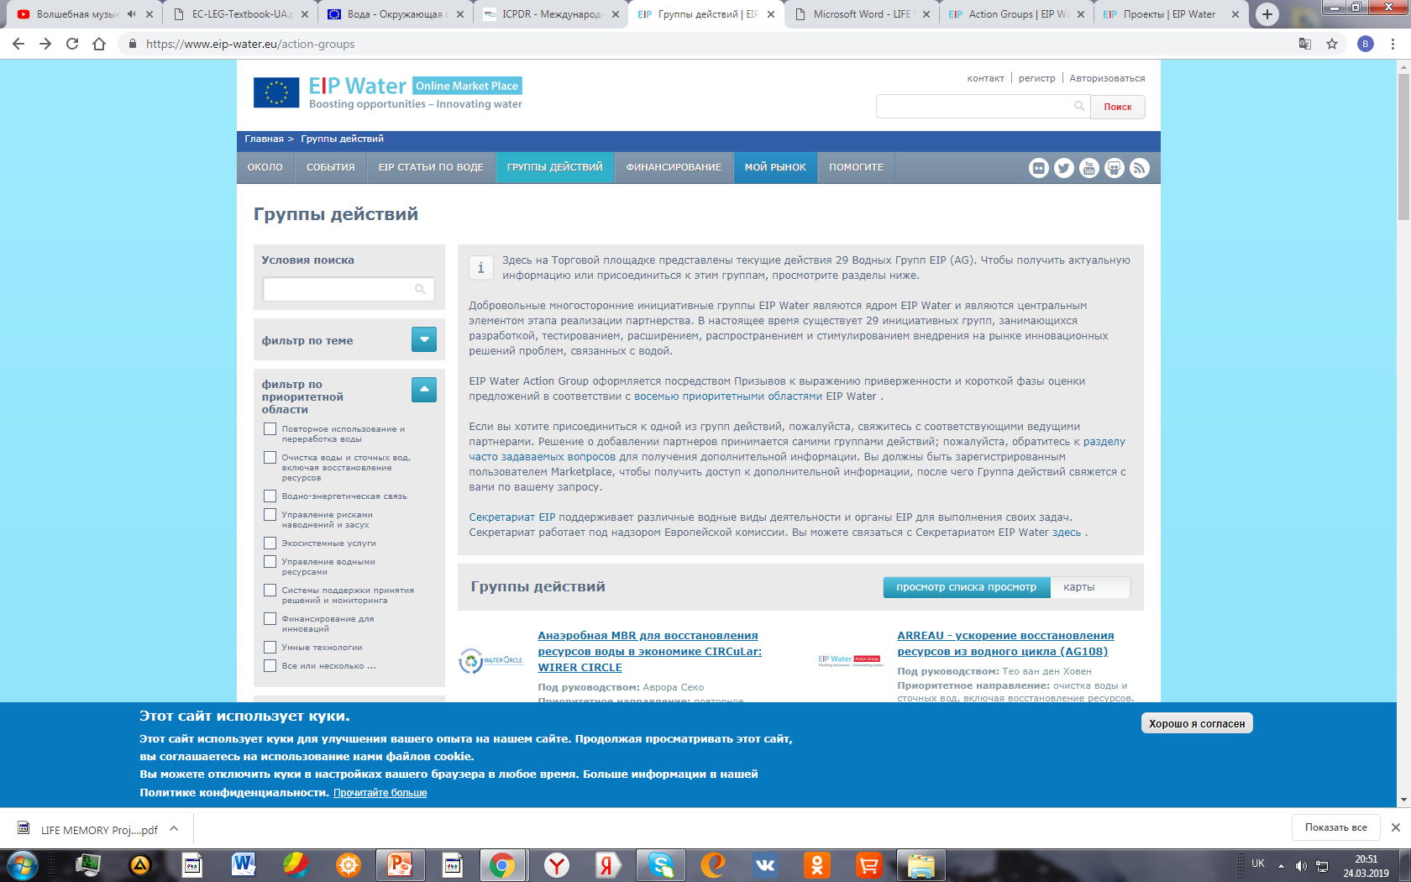

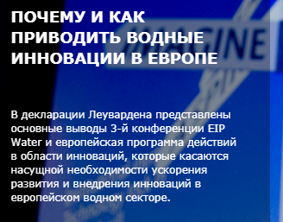
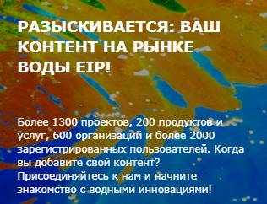

Slide 31
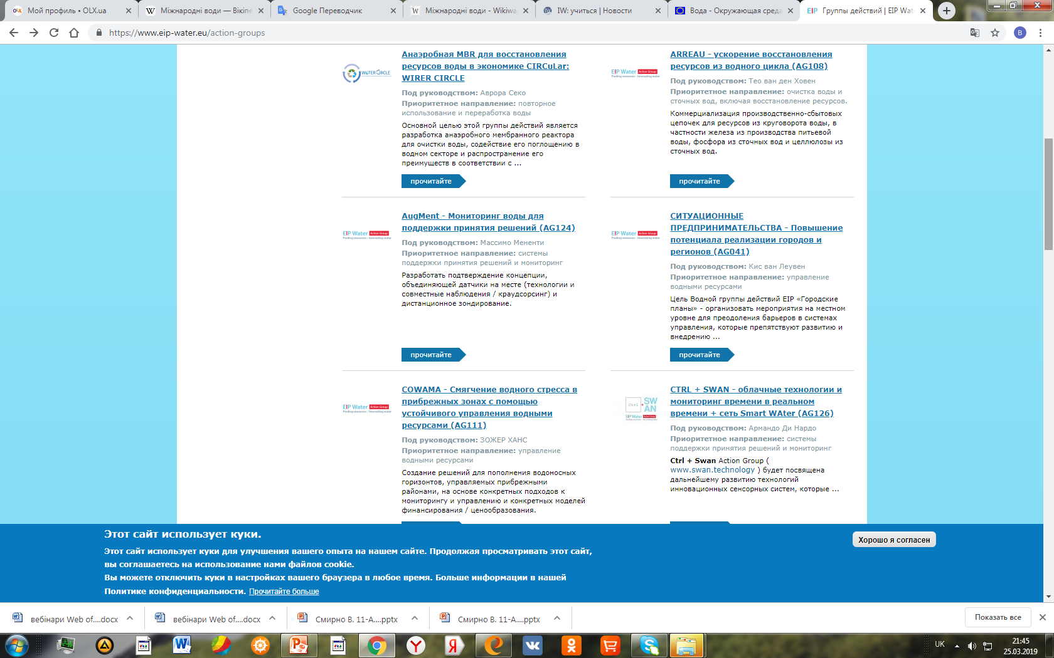


Slide 32
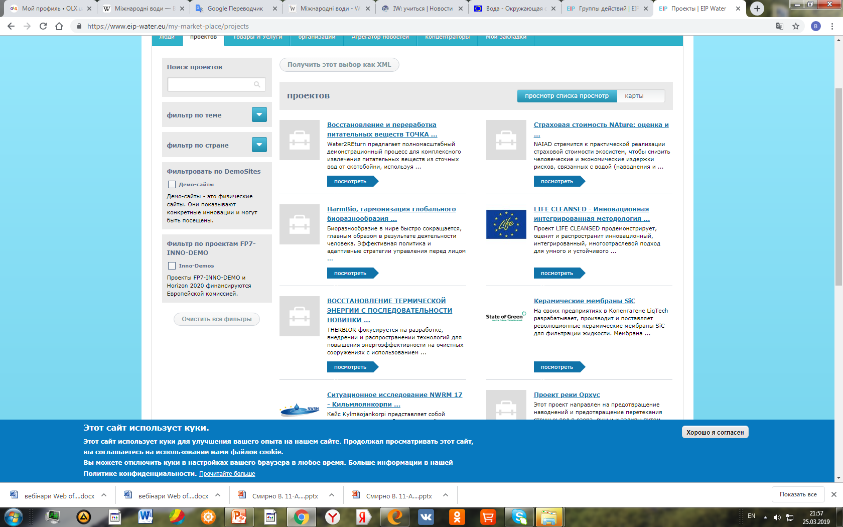


Slide 33
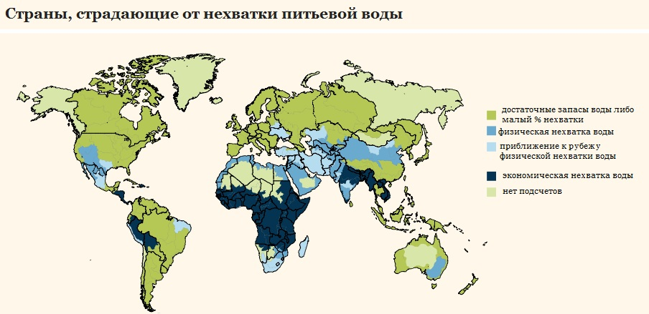
В яких країнах вигідно торгувати водою
Менш ніж через сорок років, 2/3 людства почнуть відчувати серйозну нестачу води, заявили вчені в ході Міжнародного форуму води, що відбувся у Франції (2012 р). Найбільше питної води у світі споживає Індія (200 трлн. Галонів на рік) і Китай (150 трлн. Галонів на рік). І в цих країнах вже відчутний її дефіцит.
http://finance.bigmir.net/news/economics/13120-V-kakih-stranah-vygodno-torgovat--vodoj--infografika-

Slide 34
Сфера впливу ЄС
Сучасний курс водної політики країн ЄС:
технології опріснення
Для підвищення екологічної безпеки та вдосконалення технології опріснення необхідно вирішити глобальну науково-технологічне завдання - створення комплексної системи водопостачання на основі нової концепції, що включає використання нових високоефективних методів опріснення, таких як :
Ядерне опріснення - дистиляції з допомогою теплової енергії, в тому числі ядерного опріснення. При дистиляції солона вода доводиться до кипіння, одержуваний пар виводиться з системи і конденсується з утворенням прісної води. Якщо в якості джерела тепла використовується ядерний реактор;
Мембранне опріснення (зворотний осмос та мембранний електродіаліз):
а) мембранний метод зворотного осмосу заснований на «фільтрації» солоної води під дією перепаду тиску через напівпроникні мембрани, проникні для молекул води, але непроникні для солей, при цьому перепад тиску повинен бути більше так званого осмотичного тиску (~ 30 атм. для морської води);
б) при мембранному електродіалізі, навпаки, через так звані іонообмінні мембрани проникають іони, а в каналі залишається прісна вода.
3) гібридні технології опріснення основані на двох попередніх технологіях, тобто можуть використовуватися на ядерних об'єктах, де є доступ до відносно дешевої теплової енергії.
Головна мета впровадження наукових технологій у водне господарство – запроваджені методи повинні поєднуватися з рециклінгом (оборотним водопостачанням) і обробкою опадів до рівня, що дозволяє забезпечити екологічні вимоги.
http://www.atomic-energy.ru/photo/71897

Slide 35
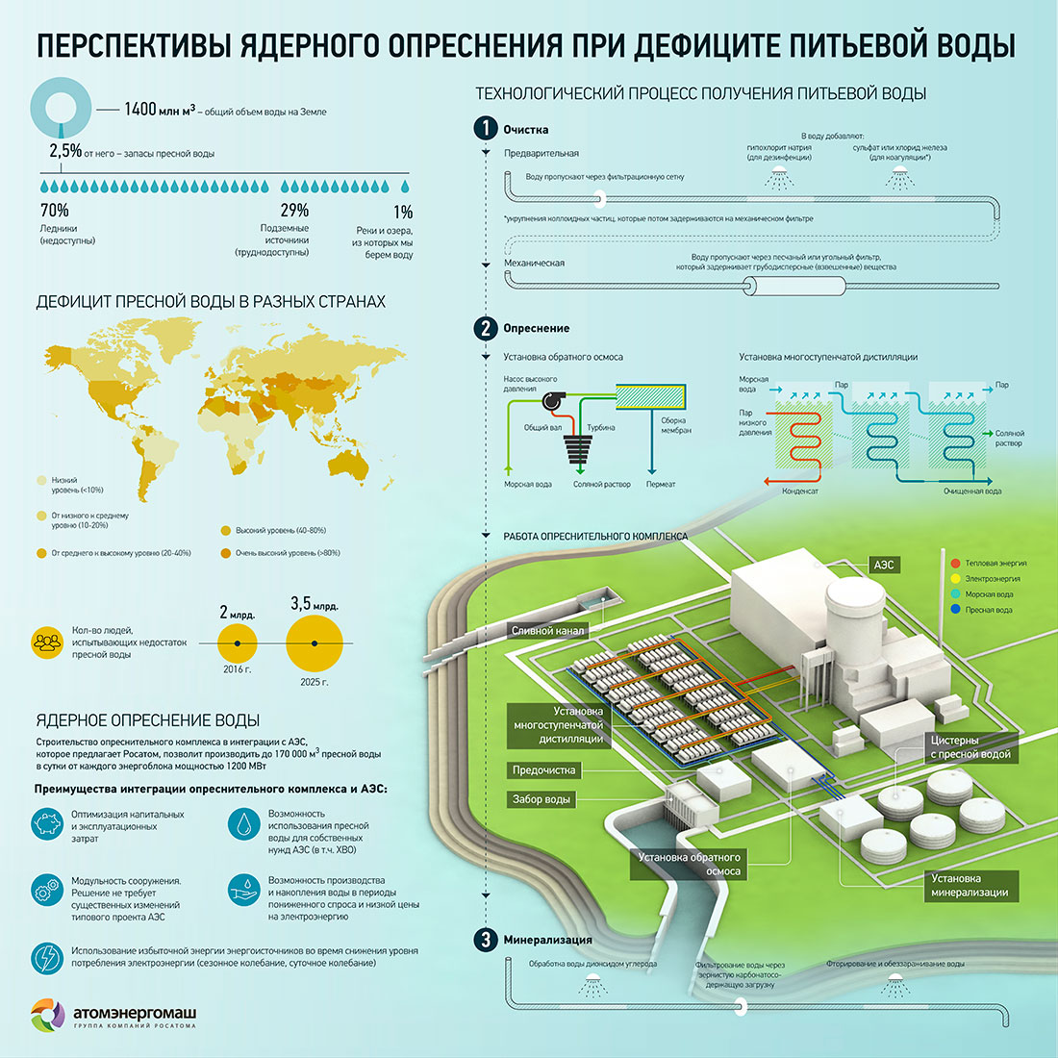
Технології опріснення
Сфера впливу ЄС
Недолік прісної води вимагає розробки нових принципів опріснення, в тому числі перспективного методу ядерного опріснення, методів очищення вод для оборотного водопостачання (рециклінг)
Переваги оптимізації опрісненого комплекса та АЕС:
Оптимізація капітальних та експлуатаційних витрат;
Модульність споруди, решення не потребує значних змін типового проекту АЕС;
Можливість використання прісної води для потрб АЕС;
Можливість виробництва прісної води та накопичення води у періоди зниженого попиту та низькі ціни на електроенергію;
Використання надлищкової енергії енергоджерел під час зниження рівня потреб елестроенергії (сезонне або добове коливання)
http://www.atomic-energy.ru/photo/71897

Slide 36
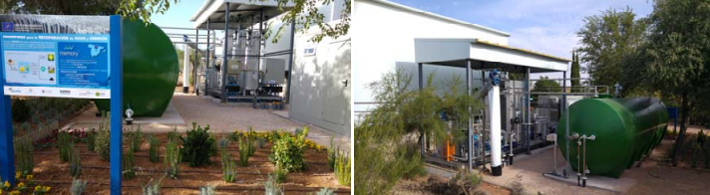
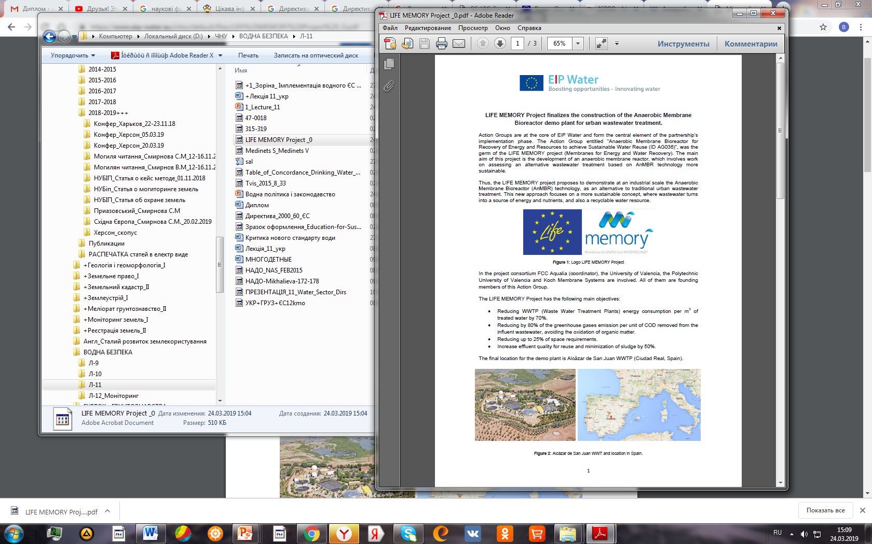
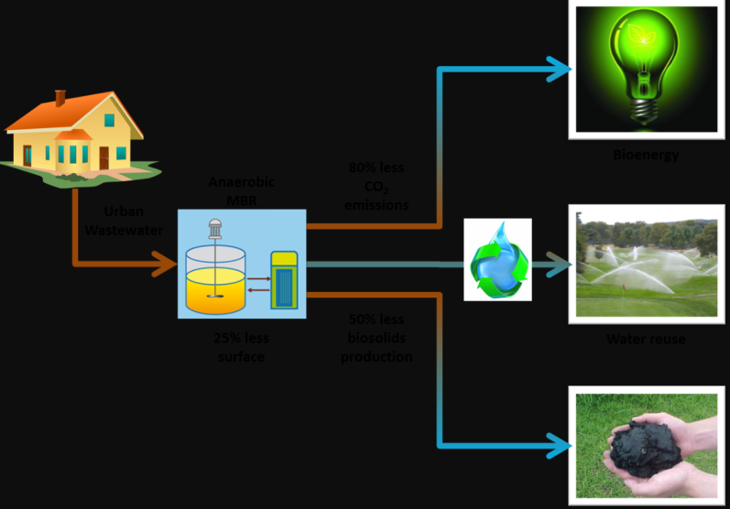
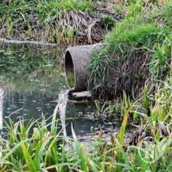
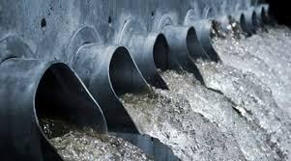
Сфера впливу ЄС
Анаеробний мембранний біореактор
«Пам’ять життя» (Іспанія) для очистки скидів
Переваги:
Зниження енерговитрат на 70% задля очищення
1 куб. м;
2. Скорочення займаної площі на 25%;
3. Підвищення якості очистки скидів на 50%;
4. Зменшення на 80% викидів парникових газів;
5. Отримання електроенергії;
6. Використання отриманої води для зрошення;
7. Використання компосту в якості добрива.
Режим доступу: https://www.eip-water.eu/funding

Slide 37
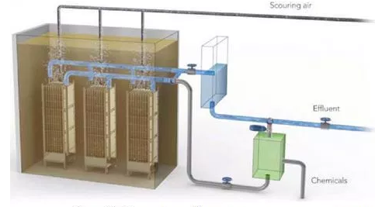
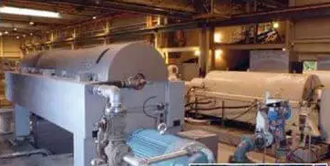
Новітні технології очистки стічних вод на вітчизняному ринку
(альянс шведської компанії «Alfa Laval Potok» та української Ремводпласт-плюс).
Проектують та впроваджують об'єкти з водоочищення з 2006 р.
за європейськими стандартами та технологіями.
Переваги біореакторів Hollow Sheet:
фільтрація йде в гравітаційному режимі з низьким трансмембраним тиском 1-4 мбар;
промивають хімічними реактивами 3-4 рази на рік (при очищенні господарсько-стічних вод);
мембранні елементи щільно упаковані в поверхову конструкцію - це підвищує фільтруючу здатність;
залежно від фактичного стану і складу стічних вод типова продуктивність 10-30 л/год на м²;
низьке енергоспоживання;
якість очищення вище, в порівнянні з традиційними способами.
Рисунок 1. Фільтрація через гібридні мембранні модулі Альфа
Лаваль в гравітаційному режимі
Використано гібридний тип мембран, який народжений на стику наук: аналітичної хімії, гідрогазодинаміки та мікробіології. В додаток на їх поверхні нанесений біологічно активний мул.
Рисунок 2. Біореактор Hollow Sheet
очисних споруд
муніципального типу
Режим доступу: http://vseseti.com.ua/novie-texnologii-ochistki-stochnix-vod-na-ukrainskom-rinke

Slide 38
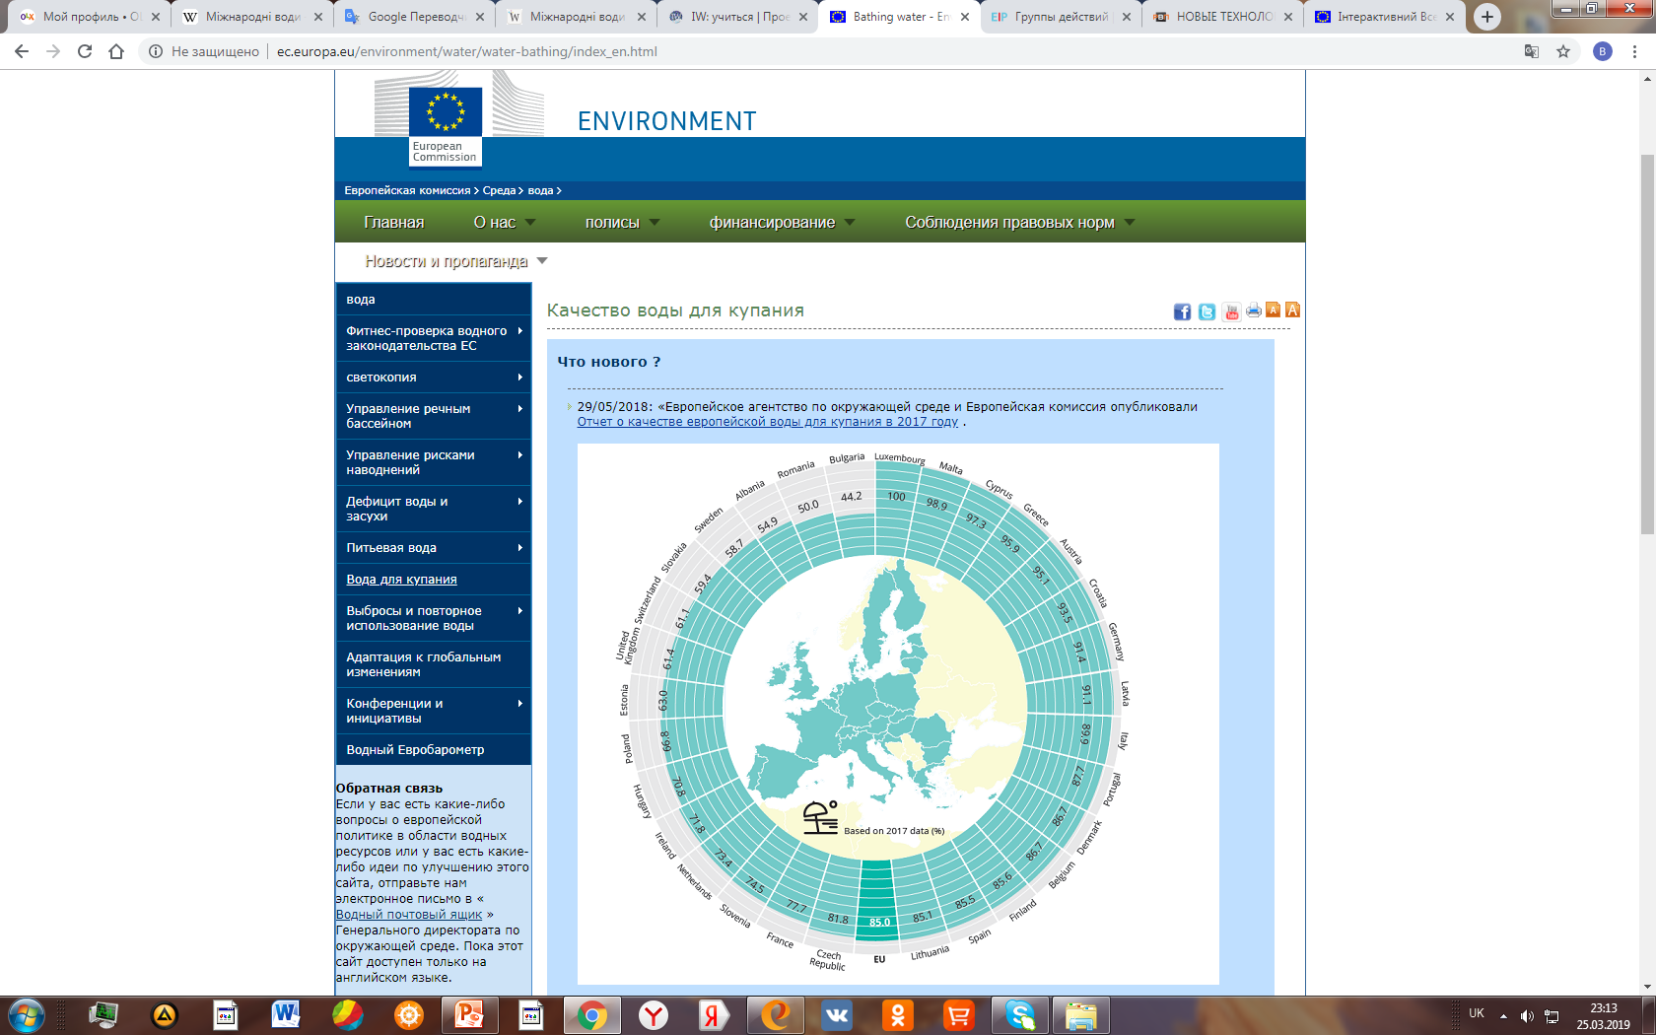
Рекреаційний потенціал ЄС
Якість води для купання в Європі значно покращилася за останні 40 років, з моменту введена Директиви ЄС про воду для купання. Ефективний моніторинг і управління, введені відповідно до директиви, привели до різкого скорочення неочищених або частково очищених міських і промислових стічних вод, які потрапляють у воду. В результаті все більші площі для купання відповідають стандартам якості.
У п'яти країнах 95% і більше вод для купання були оцінені як відмінні за якістю: Люксембург (всі 12 зареєстрованих вод для купання), Мальта (98,9% всіх місць), Кіпр (97,3% всіх місць), Греція (95,9% всіх місць) і Австрії (95,1% всіх місць).
Трьома країнами з найбільшою кількістю місць для купання води «поганого» якості були Італія (79 місць для купання або 1,4%), Франція (80 місць або 2,4%) та Іспанія (38 місць або 1,7%).
Режим доступу: https://www.eea.europa.eu/themes/water/interactive/bathing/state-of-bathing-waters

Slide 39
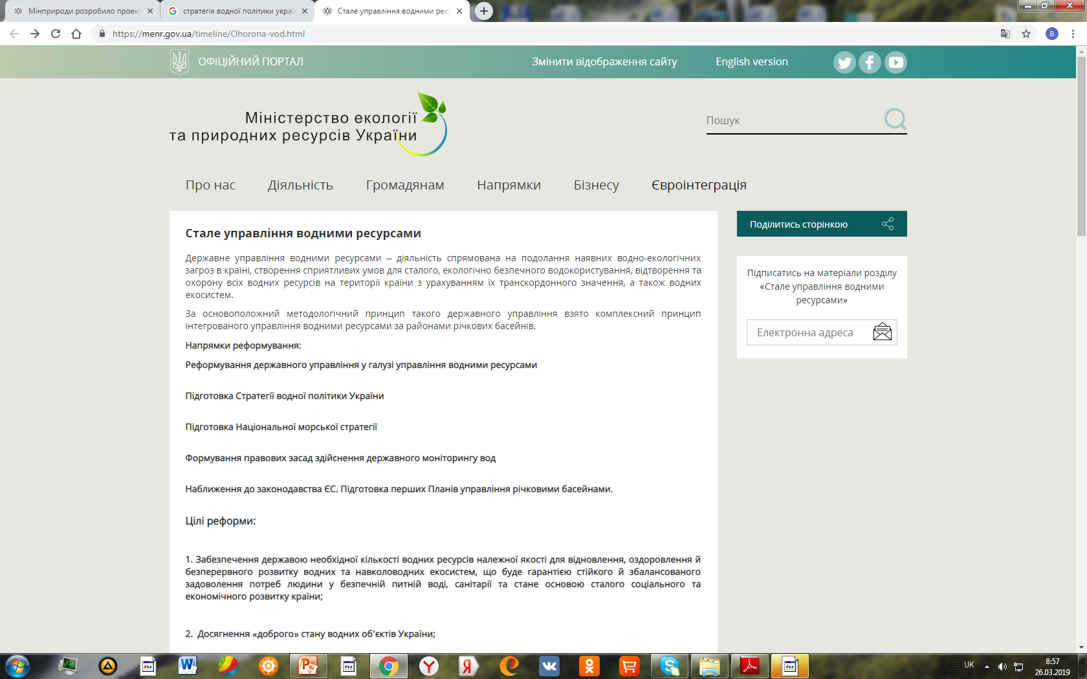
Сфера впливу державних органів влади України
окреслює основні засади сталого управління водними ресурсами
Напрямки реформування:
Наближення до законодавства ЄС. Підготовка перших Планів управління річковими басейнами;
Реформування державного управління у галузі управління водними ресурсами;
Підготовка Стратегії водної політики України;
Підготовка Національної морської стратегії;
Формування правових засад здійснення державного моніторингу вод.
Державне управління водними ресурсами – діяльність спрямована на подолання наявних водно-екологічних загроз в країні, створення сприятливих умов для сталого, екологічно безпечного водокористування, відтворення та охорону всіх водних ресурсів на території країни з урахуванням їх транскордонного значення, а також водних екосистем.
Цілі реформи: забезпечення державою необхідної кількості водних ресурсів належної якості для відновлення, оздоровлення й безперервного розвитку водних та навколоводних екосистем, що буде гарантією стійкого й збалансованого задоволення потреб людини у безпечній питній воді, санітарії та стане основою сталого соціального та економічного розвитку країни
Режим доступу: https://menr.gov.ua/timeline/Ohorona-vod.html

Slide 40
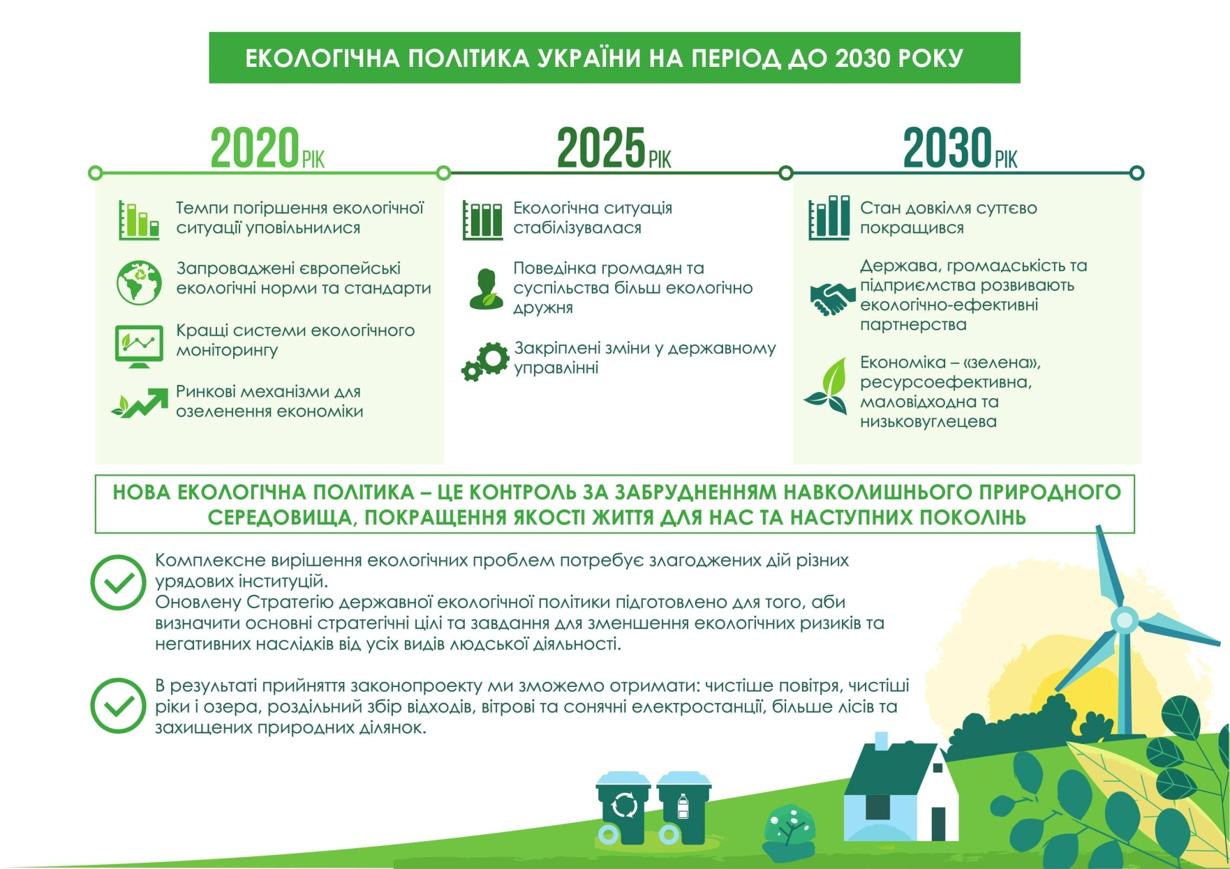

Slide 41
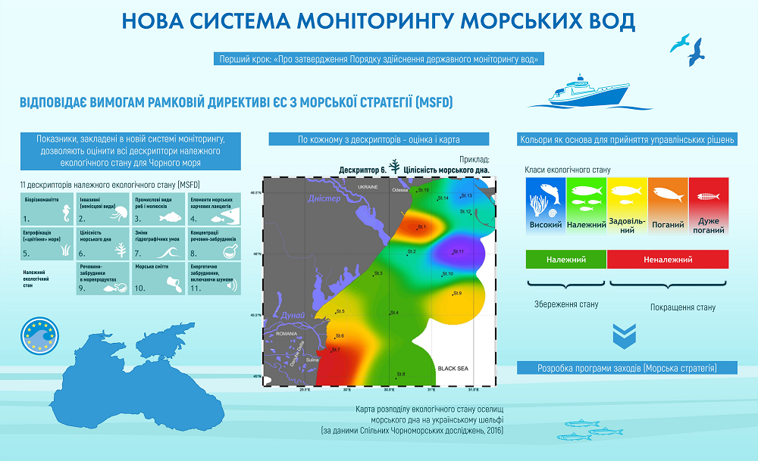
https://biz.nv.ua/ukr/experts/jak-pratsjuvatime-novij-porjadok-derzhmonitorinhu-vod-2497685.html

Slide 42
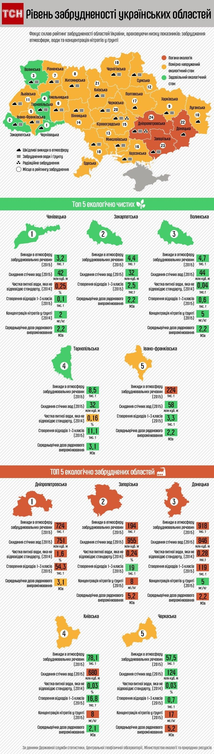

Журнал Фокус дізнався, у яких областях України жити шкідливо для здоров'я, а в яких екологічна ситуація більш задовільна.
Режим доступу: https://ru.tsn.ua/ukrayina/gde-v-ukraine-naibolee-chisto-reyting-zagryaznennosti-oblastey-infografika-764969.html/

Slide 43
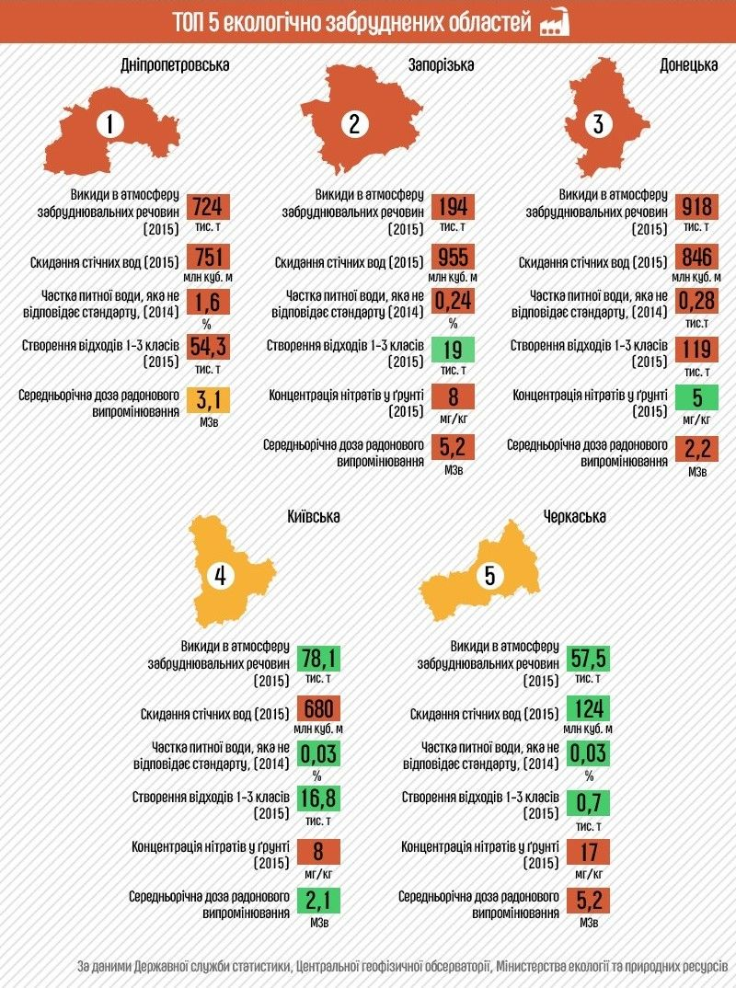
ГЛОБАЛІЗАЦІЯ ІНТЕГРОВАННОГО УПРАВЛІННЯ ВОДНИМИ РЕСУРСАМИ:
Такий рейтинг забрудненості областей України був складений, враховуючи низку показників: забруднення атмосфери, води та концентрації нітратів у грунті
Режим доступу: https://provce.ck.ua/cherkaschyna-u-pyatirtsi-ekolohichno-
najbrudnishyh-oblastej/

Slide 44
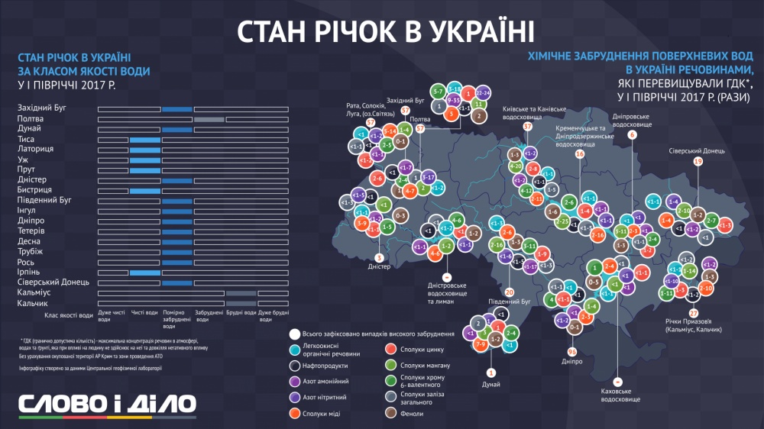
«Розібравшись з даними за рівнем забруднення великих річок і водойм країни, ми з'ясували, що воду в жодній річці України не можна назвати кришталево чистою - в кращому випадку вода в них буде відносно чистою» - повідомляє редакція "Слово і діло".
Режим доступу: [https://img1.newsmir.info/img/f/2/1070/1069137/59cc9593dffe9.jpg]

Slide 45


Законодавство України
у сфері водопостачання й водовідведення
Нормативно-правову базу, що регламентує діяльність
у сфері водопостачання та водовідведення,
слід поділити на:
категорія, що регламентує загальні економічні й комерційні види діяльності, роз’яснює взаємодію між виробниками, постачальниками й споживачами;
категорія, що включає закони та нормативні акти, які безпосередньо мають відношення до водопостачання та водовідведення;
категорія, що має відношення до загальних побутових та інфраструктурних послуг;
категорія, що стосується інших законів, які мають відношення до водопостачання та водовідведення.

Slide 46
Категорія, що регламентує загальні економічні й комерційні види діяльності, роз’яснює взаємодію між виробниками, постачальниками й споживачами:
Господарський кодекс України №436 від 16.01.2003 р.
Закон України «Про захист прав споживачів» № 1023 від 12.05.1991 р
Закони та нормативні документи, що безпосередньо мають відношення до водопостачання та водовідведення:
Закон України «Про питну воду і питне водопостачання» № 2918-III від 12.01.2002 р.
Постанова Кабінету Міністрів України «Про затвердження порядку розроблення та узгодження нормативів питного водопостачання» № 1107 від 25.08.2004 р.
Постанова Кабінету Міністрів України № 630 від 27.07.2005р. «Про затвердження правил з надання послуг централізованого опалення, постачання холодної та гарячої води і водовідведення
Постанова Кабінету Міністрів України №869 від 01.06.2011р. «Про забезпечення єдиного підходу до формування тарифів на житлово-комунальні послуги».
Наказ Міністерства охорони здоров’я України «Державні санітарні норми та правила», гігієнічні вимоги до питної води, що призначена для споживання людиною № 400 від 12.05.2010 р.,
«Правила користування системами централізованого комунального водопостачання та водовідведення в населених пунктах України», затверджені наказом Міністерства з питань житлово-комунального господарства України від 27.06.2008, за № 192.
Правила приймання стічних вод підприємств у комунальні та відомчі системи каналізації населених пунктів України, затверджені Наказом Державного комітету будівництва, архітектури та житлової політики України N 37 від 19.02.2002р.

Slide 47

Категорія законів та нормативних документів з побутових послуг, що також стосуються послуг з водопостачання і водовідведення, а саме:
Закон України «Про житлово-комунальні послуги» № 1875 від 24.06.2004 р.
Закон України «Про державне регулювання у сфері комунальних послуг» № 2479-VI від 09.07.2010 р.
Постанова Кабінету Міністрів України № 481 від 16.06.2005 р. «Про затвердження встановлення тимчасових правил використання, стандартів якості та графіків комунальних послуг».
Інші закони та нормативні документи, що стосуються
систем водопостачання та водовідведення:
Закон України «Про ліцензування видів господарської діяльності» № 222-VIII від 02.03.2015 р.
Закон України «Про природні монополії» № 1682-III від 22.04.2000 р.
Закон України «Про особливості передачі в оренду чи концесію об'єктів у сферах теплопостачання, водопостачання та водовідведення, що перебувають у комунальній власності» № 2624-VI від 21.12.2010 р.
Закон України «Про охорону навколишнього природного середовища» № 1264-XII від 25.06.1991 р.

Slide 48
Суб'єкти та об’єкти правового регулювання
у сфері питного водопостачання та водовідведення
Законом України «Про питну воду та питне водопостачання» визначені наступні суб’єкти відносин у сфері питної води та питного водопостачання:
1) органи виконавчої влади, до сфери управління яких належать об'єкти питного водопостачання;
2) органи місцевого самоврядування, до сфери управління яких належать об'єкти питного водопостачання;
3) підприємства питного водопостачання;
4) споживачі питної води.
Об'єктами правового регулювання у сфері питної води та питного водопостачання є суспільні відносини з питань:
1) господарської діяльності з централізованого та нецентралізованого водопостачання і водовідведення;
2) формування тарифів з централізованого водопостачання і водовідведення;
3)нормування, стандартизації та ліцензування;
4) моніторингу, обліку і контролю;
5) інформування населення щодо якості питної води та питного водопостачання;
6) охорони джерел і систем питного водопостачання та пов'язаних з ними природних комплексів;
7) забезпечення прав споживачів питної води.

Slide 49


визначає стратегію та основні напрями подальшого розвитку України як морської держави.
ФАКТИ:
Україна має найбільшу серед держав Азово-Чорноморського басейну довжину морського узбережжя (2759,2 км) і понад 72 тис. кв. км морської економічної зони.
Україна володіє найпотужнішим портовим потенціалом серед усіх держав Чорного моря. На узбережжі Чорного та Азовського морів функціонує 13 морських торговельних портів. Причальний фронт морських портів має загальну довжину 40 км.
На сьогодні в Україні функціонують сім великих суднобудівних заводів, дев’ять підприємств суднового машинобудування, морського приладобудування та електромонтажу, кілька десятків середніх і малих суднобудівних і судноремонтних заводів, 15 науково-дослідних інститутів і конструкторських бюро.
На українському шельфі Чорного та Азовського морів розвідано значні запаси корисних копалин, зокрема до 1583,5 млрд. куб. м природного газу і до 409,8 млн. т сирої нафти, що становить понад 30 % загальних запасів вуглеводнів України. При цьому з них видобуто лише 4 % тоді, як із берегових родовищ - до 70 % розвіданих запасів вуглеводнів.
Значні ділянки прибережних та морських акваторій охороняються на 20 об’єктах природно-заповідного фонду загальнодержавного значення
https://zakon.rada.gov.ua/laws/show/1307-2009-%D0%BF

Slide 50
Національні інтереси на морі:
підтримка свободи відкритого моря;
захисту державного суверенітету у внутрішніх морських водах, територіальному морі, повітряному просторі над ними, на морському дні та надрах у їх межах;
захисту національних інтересів у Світовому океані;
забезпечення у територіальному морі та внутрішніх морських водах режиму судноплавства, що встановлений Конвенцією ООН по морському праву ;
охорони людського життя на морі і рятування людей, майна та суден;
запобігання забрудненню морського середовища та досягнення “доброго екологічного стану”, проведення ефективного екологічного моніторингу;
забезпечення контролю за функціонуванням морських комунікацій (підходи до морських портів, гирл рр. Південний Буг, Дніпро тощо);
провадження морегосподарської діяльності з:
- розвитку торговельного мореплавства, морського і внутрішнього водного транспорту в цілому;
- відродження суднобудування і судноремонту; створення та розвитку національних судноплавних компаній і національного торговельного флоту;
- розвитку та забезпечення конкурентоспроможності морських портів України;
розвитку інфраструктури внутрішніх водних шляхів, річкових портів та терміналів;
- вивчення, розвідки, видобування, використання, збереження невідновних та відтворення відновних ресурсів, які відносяться/не відносяться до водних біоресурсів;
- проведення морських наукових досліджень.
https://biz.nv.ua/ukr/experts/jak-pratsjuvatime-novij-porjadok-derzhmonitorinhu-vod-2497685.html

Slide 51

По Дніпру, по Бугу: проблеми і перспективи розвитку водного транспорту
«Перевезення вантажів внутрішнім водним транспортом у світі є одним з найдешевших та найбільш екологічних видів вантажоперевезень. Проте Україна має занедбану річкову інфраструктуру та, маючи розгалужене річкове покриття, займає аутсайдерські позиції серед країн із найменшою часткою перевезень річками – менше 1%. Про стан справ та варіанти розвитку річкових перевезень» – в огляді Дослідницького центру логістичної компанії ZAMMLER.
Територією Україні проходить близько 4 тис. км внутрішніх водних шляхів, якими, потенційно, можна здійснювати перевезення вантажів. На сьогодні транспортування здійснюється по Дніпру, Дунаю та Південному Бугу. За даними Державної служби статистики, 90% транспортних перевезень припадає на Дніпро. Протяжність водних шляхів, якими здійснюється судноплавство, порівняно із 1990 роком скоротилась майже вдвічі – з 4 тис. км до 2,1 тис. км. А протяжність водних шляхів із гарантованими глибинами скоротилася з 3,1 тис. км до 1,2 тис. км.
https://agravery.com/uk/posts/show/po-dnipru-po-bugu-problemi-i-perspektivi-rozvitku-vodnogo-transportu

Slide 52

Рекреаційний потенціал України

Slide 53

Міністерство екології та водних ресурсів України розробило проект "Зеленої книги"
На основі документу передбачається розробка проекту правового акту Стратегія водної політики України та відповідної політичної пропозиції з метою їх подання на розгляд і затвердження Кабінетом Міністрів України.
«Зелена Книга» (Green Paper) – документ, де в загальному вигляді містяться бачення проблем, на вирішення яких має бути спрямована відповідна політика як основа для проведення консультації зі стейкголдерами.
Проект Зеленої книги: Стратегія водної політики України ґрунтується базових принципах:
-інтегроване управління водними ресурсами за басейновим принципом;
-запобігання та попередження виснаження і забруднення водних об’єктів;
-дотримання принципу «водокористувач і забруднювач платить»;
-необхідності врахування сьогоденних потреб при управління водними ресурсами без завдання шкоди або ж можливих збитків для прийдешнього чи майбутніх поколінь.
Режим доступу: http://ec.europa.eu/environment/water/index_en.htm

Slide 54
Контрольні питання: У чому полягає історичний аспект міжнародних угод з регулювання міжнародних вод? Який ви знаєте міжнародний досвід управління водними ресурсами? Які сфера впливу ЄС на управління водними ресурсами? Які сфера впливу державних органів влади України на управління водними ресурсами? Головні засади сталого управління водними ресурсами в Україні? В чому особливість законодавство України у сфері водопостачання й водовідведення? Які транскордонні договори діють в Україні? В чому полягає проект «Зелена Книга» (Green Paper)?

Slide 55


ЄВРОПЕЙСЬКА ВОДНА ПОЛІТИКА:
ДОСВІД ТА ПРАКТИКА
597938-EPP-1-2018-1-UA-EPPJMO-MODULE
MODULE: «The Best European Practices for the «Water Security» Platform to Achieve the Goals of Sustainable Development»
Terms of the Project: 01.09.2018–31.08.2021
.
This project has been funded with support from the European Commission. This publication reflects the views only of the author, and the Commission cannot be held responsible for any use which may be made of the information contained therein.
Contacts:
Coordinator: prof. Olena Mitryasova
e-mail: eco-terra@ukr.net;
phone: +380952880479

